Slide 1

Lecture 3
Information Theory and Decision Trees

Slide 2
Information Theory
Notes:
הוא נותן לייבל בהתאם לשכניו הקרובים ביותר מתוך הנחה שמי שקרוב אליי כנראה דומה לי.
זה לא אומר בהכרח שמודל מורכב הוא לא טוב, אבל צריך לקחת בחשבון את המורכבות לצד כמה במת הוא תורם לדיוק.

Slide 3
Why Information Theory?
Data mining objectives –reminder
Identify valid, novel, potentially useful, and ultimately understandable patterns in data
Any large dataset contains a potentially infinite amount of patterns
Most of them are not valid (random), completely useless, or too complex to be understood properly.
We need objective criteria for inducing the most informative patterns from data
Information theory provides a nice formal framework for finding and evaluating patterns.
Notes:
למשל צבע העיינים בסיווג של גבר ואישה.
זה לא אומר בהכרח שמודל מורכב הוא לא טוב, אבל צריך לקחת בחשבון את המורכבות לצד כמה במת הוא תורם לדיוק.

Slide 4
מציאת תבניות אינפורמטיביות
אנו זקוקים לקריטריון על מנת לבחור תבניות אינפורמטיביות מתוך כלל התבניות הקיימות בדאטאסט שברשותנו.
תורת האינפורמציה מספקת מסגרת מתמטית פורמלית שמאפשרת לנו לזהות תבניות אינפורמטיביות, ולהעריך את מידת האינפורמטיביות שלהן ביחס לתבניות אחרות.

Slide 5
Information and Uncertainty
What is information?
Attneave(1959): Information is that which removes or reduces uncertainty.
Uncertainty is our limited knowledge about the outcome of some (future) event.
Examples of uncertain events
Credit card transaction (legitimate / fraudulent)
A patient clinical condition (disease = ??? )
Final grade point average of a student admitted to the university (outcome = value between 0 and 100)
Notes:
למשל צבע העיינים בסיווג של גבר ואישה.
זה לא אומר בהכרח שמודל מורכב הוא לא טוב, אבל צריך לקחת בחשבון את המורכבות לצד כמה במת הוא תורם לדיוק.

Slide 6
How to measure uncertainty?
A quantitative measure of uncertainty should have at least the following properties:
If the outcome of an event can be predicted with a 100% accuracy, then the uncertainty of an event is zero.
The uncertainty of an event increases with the number of possible outcomes (cc vs. student)
For the same number of outcomes, the uncertainty is maximal if each outcome has the same probability.
Notes:
למשל צבע העיינים בסיווג של גבר ואישה.
זה לא אומר בהכרח שמודל מורכב הוא לא טוב, אבל צריך לקחת בחשבון את המורכבות לצד כמה במת הוא תורם לדיוק.

Slide 7
תורת האינפורמציה
אי-וודאות: המידע המוגבל שיש לנו לגבי תוצאה של אירוע כלשהו, בד"כ אירוע עתידי.
אנטרופיה: המטרה של מדד זה היא להעריך את אי-הוודאות של משתנה מקרי כלשהו (X).

Slide 8
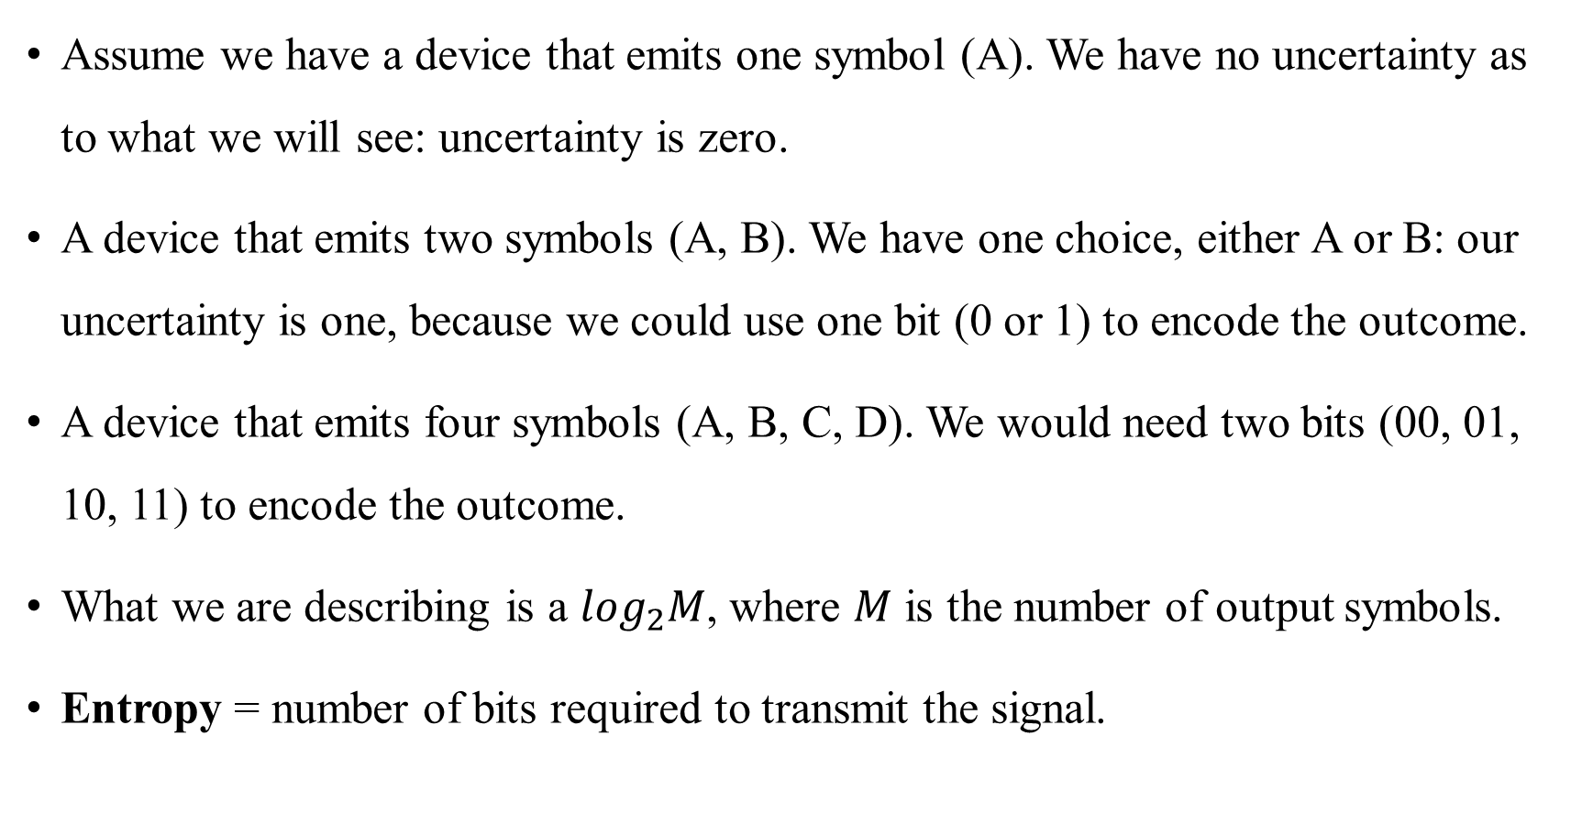
Motivating Entropy
Assume we have a device that emits one symbol (A). We have no uncertainty as to what we will see: uncertainty is zero.
A device that emits two symbols (A, B). We have one choice, either A or B: our uncertainty is one, because we could use one bit (0 or 1) to encode the outcome.
A device that emits four symbols (A, B, C, D). We would need two bits (00, 01, 10, 11) to encode the outcome.
What we are describing is a $\log_{2}M$, where $M$ is the number of output symbols.
Entropy = number of bits required to transmit the signal.

Slide 9
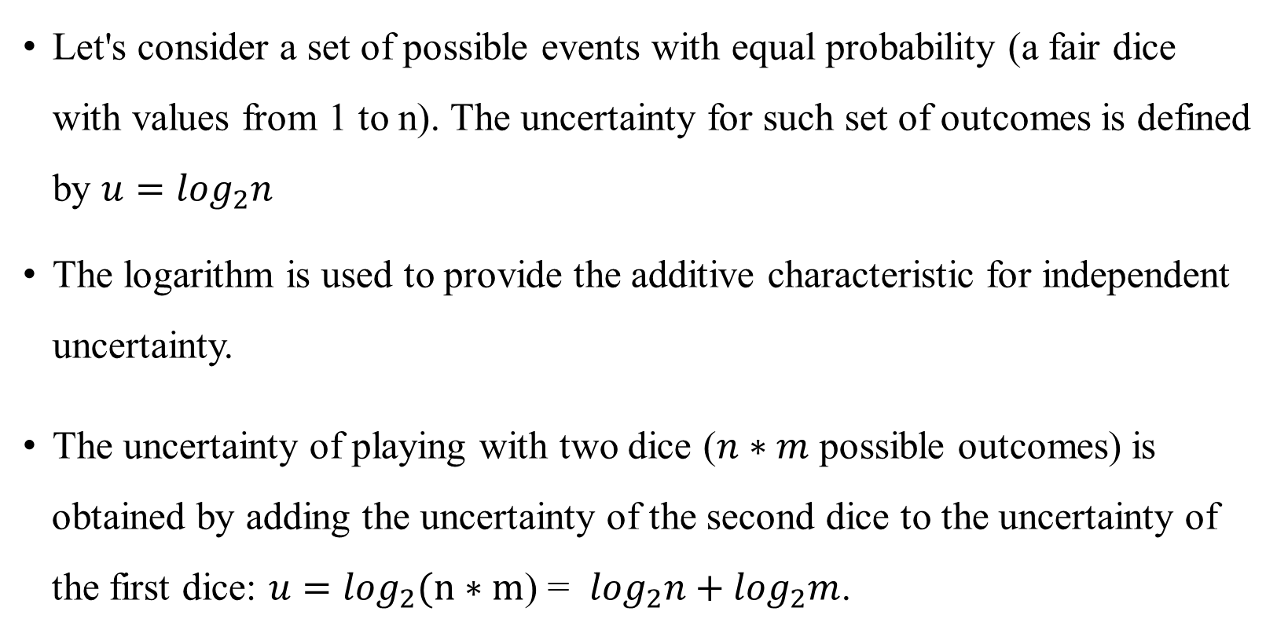
Entropy explained
Let's consider a set of possible events with equal probability (a fair dice with values from 1 to n). The uncertainty for such set of outcomes is defined by $u=\log_{2}n$
The logarithm is used to provide the additive characteristic for independent uncertainty.
The uncertainty of playing with two dice ($n∗m$ possible outcomes) is obtained by adding the uncertainty of the second dice to the uncertainty of the first dice: $u=\log_{2}(n∗m$) = $\log_{2}n+\log_{2}m$.

Slide 10
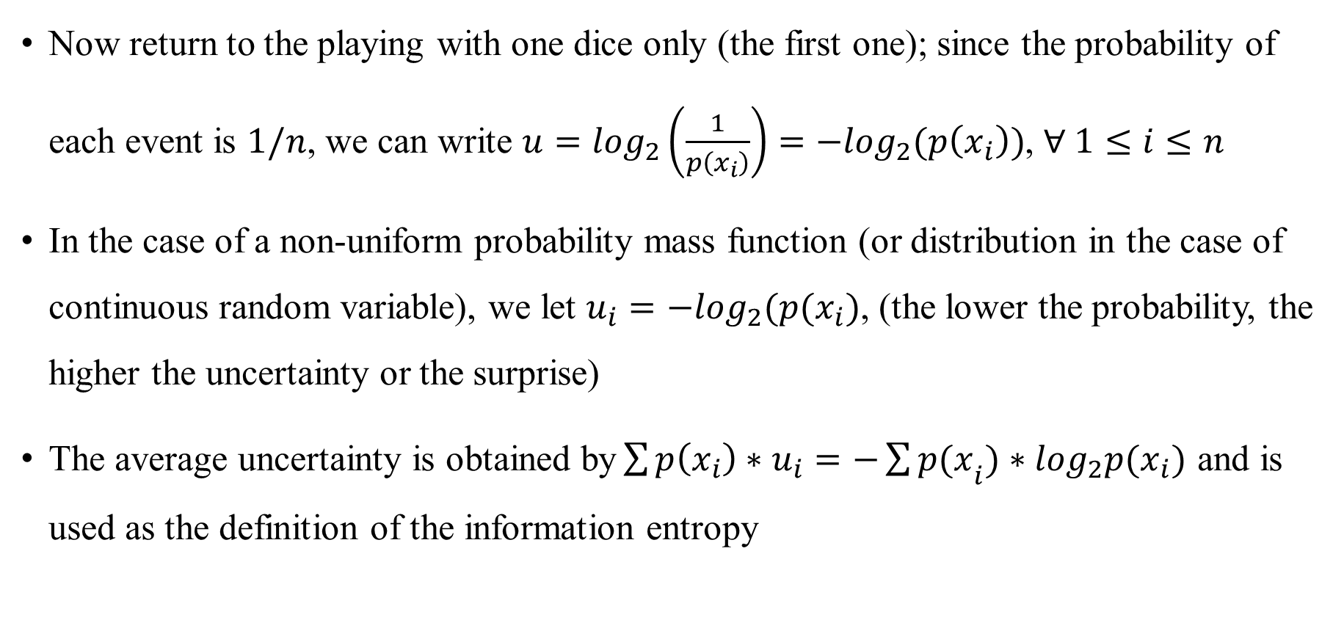
Entropy explained, cont.
Now return to the playing with one dice only (the first one); since the probability of each event is $1/n$, we can write $u=\log_{2}\left(\frac{1}{p\left(x_{i}\right)}\right)=−\log_{2}(p\left(x_{i}\right))$, $∀ 1≤i≤n$
In the case of a non-uniform probability mass function (or distribution in the case of continuous random variable), we let $u_{i}=−\log_{2}(p(x_{i})$, (the lower the probability, the higher the uncertainty or the surprise)
The average uncertainty is obtained by$\sum{p\left(x_{i}\right)∗u_{i}}=−{\sum{p(x}}_{i})∗\log_{2}p(x_{i})$ and is used as the definition of the information entropy

Slide 11
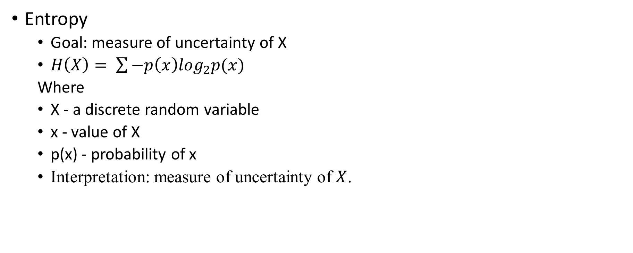
Shannon’s Information Theory Basic Concepts
Entropy
Goal: measure of uncertainty of X
$H\left(X\right)= \sum{−p\left(x\right)\log_{2}p(x)}$
Where
X - a discrete random variable
x - value of X
p(x) - probability of x
Interpretation: measure of uncertainty of $X$.
Notes:
למשל צבע העיינים בסיווג של גבר ואישה.
זה לא אומר בהכרח שמודל מורכב הוא לא טוב, אבל צריך לקחת בחשבון את המורכבות לצד כמה במת הוא תורם לדיוק.

Slide 12
Entropy
אם לכל ערכי המשתנה X יש את אותה הסתברות, האנטרופיה היא פונקציה מונוטונית עולה.

Slide 13
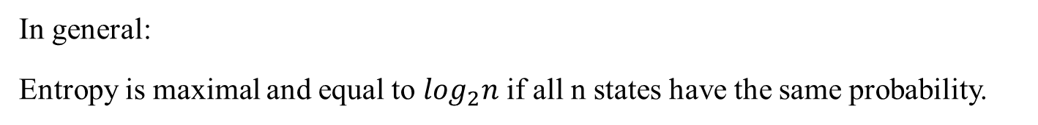
Entropy - two states
In general:
Entropy is maximal and equal to $\log_{2}n$ if all n states have the same probability.

Slide 14
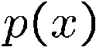
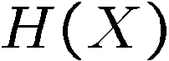
Entropy - Illustration
Highest
Lowest

Slide 15
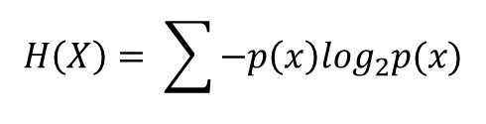
Entropy – Small Examples
$$H\left(X\right)= \sum{−p\left(x\right)\log_{2}p(x)}$$

Slide 16
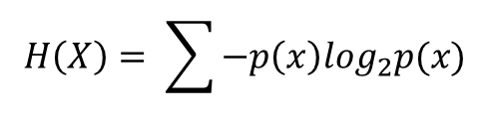
Entropy – Small Examples
$$H\left(X\right)= \sum{−p\left(x\right)\log_{2}p(x)}$$
$$−0.2∗\log_{2}\left(0.2\right)−0.8∗\log_{2}\left(0.8\right)=0.72$$

Slide 17
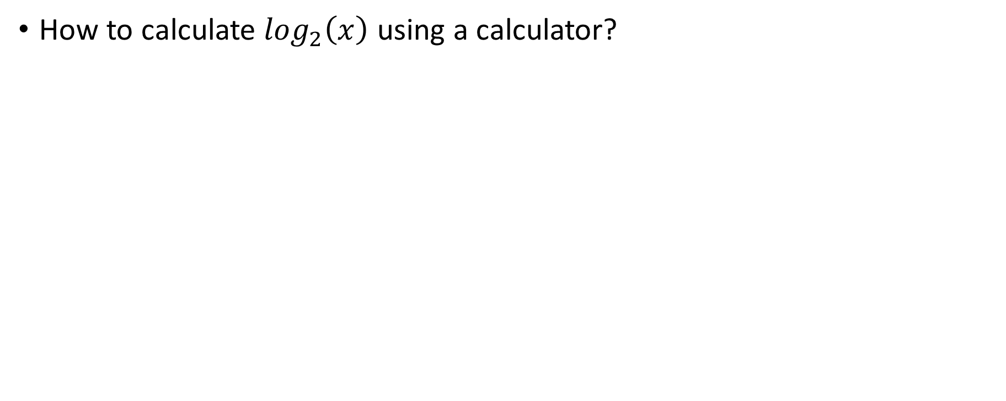
Entropy - Examples
How to calculate $\log_{2}\left(x\right)$ using a calculator?
Notes:
למשל צבע העיינים בסיווג של גבר ואישה.
זה לא אומר בהכרח שמודל מורכב הוא לא טוב, אבל צריך לקחת בחשבון את המורכבות לצד כמה במת הוא תורם לדיוק.

Slide 18
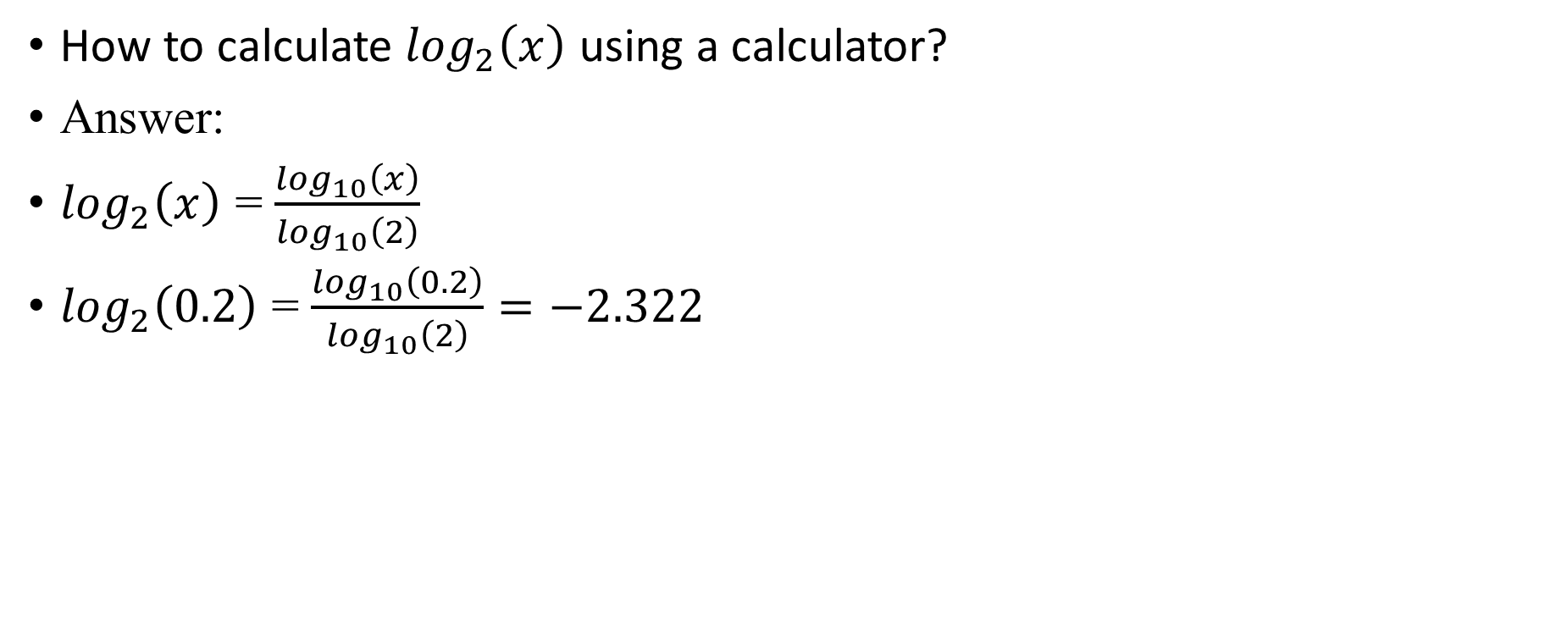
Entropy - Examples
How to calculate $\log_{2}\left(x\right)$ using a calculator?
Answer:
$\log_{2}\left(x\right)$ = $\frac{\log_{10}\left(x\right)}{\log_{10}\left(2\right)}$
$\log_{2}\left(0.2\right)$ = $\frac{\log_{10}\left(0.2\right)}{\log_{10}\left(2\right)}=−2.322$
Notes:
למשל צבע העיינים בסיווג של גבר ואישה.
זה לא אומר בהכרח שמודל מורכב הוא לא טוב, אבל צריך לקחת בחשבון את המורכבות לצד כמה במת הוא תורם לדיוק.

Slide 19
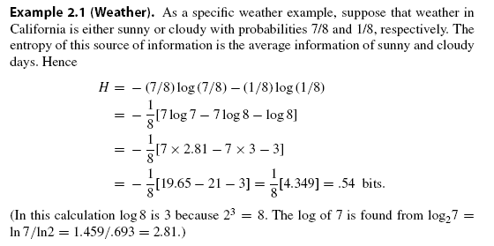
Entropy – Small Examples
?

Slide 20
Entropy – Small Examples

Slide 21
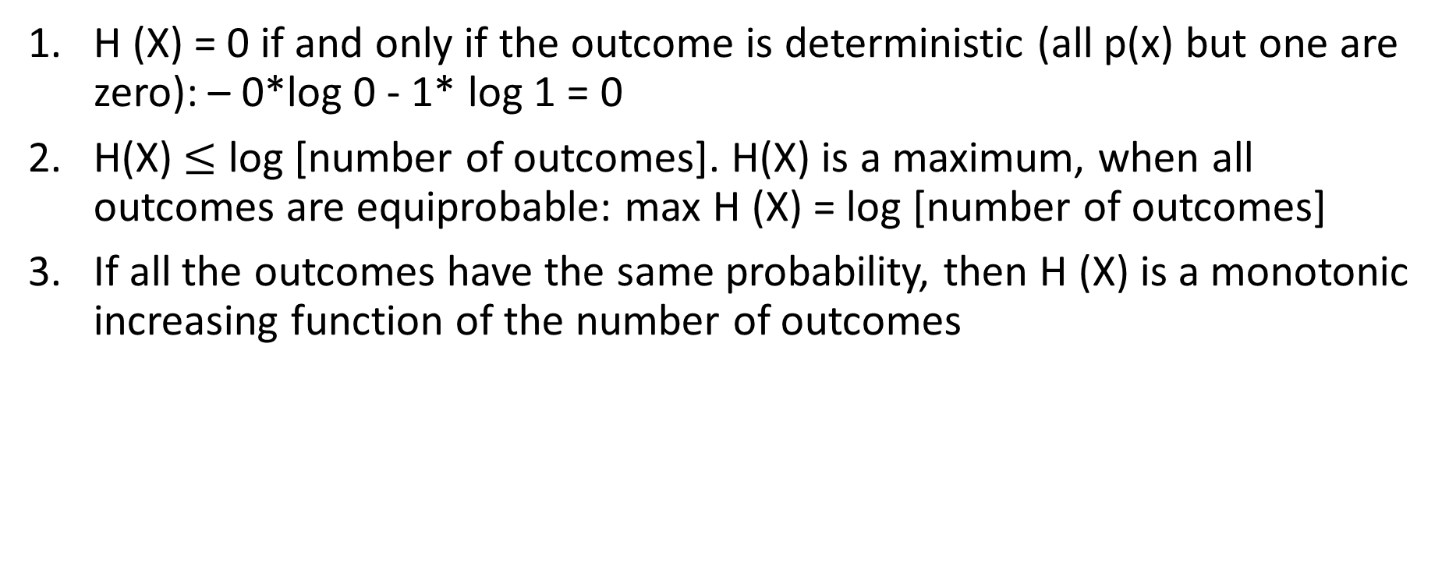
Properties of Entropy
H (X) = 0 if and only if the outcome is deterministic (all p(x) but one are zero): – 0*log 0 - 1* log 1 = 0
H(X) $≤$ log [number of outcomes]. H(X) is a maximum, when all outcomes are equiprobable: max H (X) = log [number of outcomes]
If all the outcomes have the same probability, then H (X) is a monotonic increasing function of the number of outcomes
Notes:
למשל צבע העיינים בסיווג של גבר ואישה.
זה לא אומר בהכרח שמודל מורכב הוא לא טוב, אבל צריך לקחת בחשבון את המורכבות לצד כמה במת הוא תורם לדיוק.

Slide 22
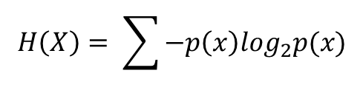
Entropy – Example Calculating H(Test) and H(Disease)
Total | Disease = No | Disease = Yes | Data
 | 3 | 1 | Test = Negative
 | 2 | 4 | Test = Positive
 |  |  | Total
$$H\left(X\right)= \sum{−p\left(x\right)\log_{2}p(x)}$$
H(Test) = ?
H(Disease) = ?
Notes:
למשל צבע העיינים בסיווג של גבר ואישה.
זה לא אומר בהכרח שמודל מורכב הוא לא טוב, אבל צריך לקחת בחשבון את המורכבות לצד כמה במת הוא תורם לדיוק.

Slide 23
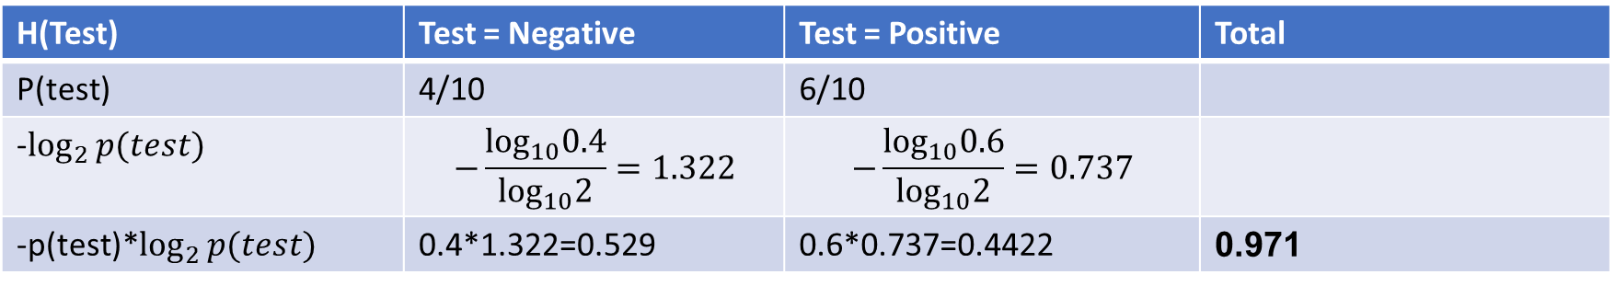
Entropy – Example Calculating H(Test) and H(Disease)
Total | Disease = No | Disease = Yes | Data
4 | 3 | 1 | Test = Negative
6 | 2 | 4 | Test = Positive
10 | 5 | 5 | Total
$$H\left(X\right)= \sum{−p\left(x\right)\log_{2}p(x)}$$
Total | Test = Positive | Test = Negative | H(Test)
 | 6/10 | 4/10 | P(test)
 | $$−\frac{\log_{10}0.6}{\log_{10}2}=0.737$$ | $$−\frac{\log_{10}0.4}{\log_{10}2}=1.322$$ | -$\log_{2}⁡⁡p(test)$
0.971 | 0.6*0.737=0.4422 | 0.4*1.322=0.529 | -p(test)*$\log_{2}⁡⁡p(test)$
Entropy of Test
Notes:
למשל צבע העיינים בסיווג של גבר ואישה.
זה לא אומר בהכרח שמודל מורכב הוא לא טוב, אבל צריך לקחת בחשבון את המורכבות לצד כמה במת הוא תורם לדיוק.

Slide 24
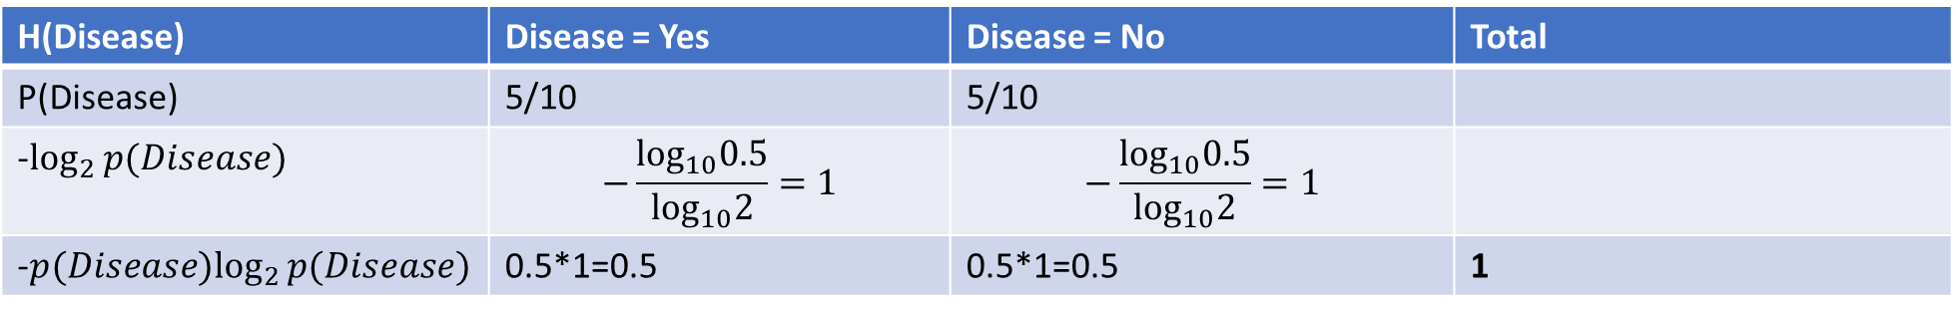
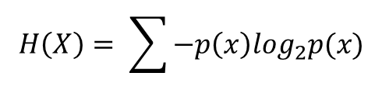
Entropy – Example Calculating H(Test) and H(Disease)
Total | Disease = No | Disease = Yes | Data
4 | 3 | 1 | Test = Negative
6 | 2 | 4 | Test = Positive
10 | 5 | 5 | Total
$$H\left(X\right)= \sum{−p\left(x\right)\log_{2}p(x)}$$
Total | Disease = No | Disease = Yes | H(Disease)
 | 5/10 | 5/10 | P(Disease)
 | $$−\frac{\log_{10}0.5}{\log_{10}2}=1$$ | $$−\frac{\log_{10}0.5}{\log_{10}2}=1$$ | -$\log_{2}⁡⁡p(Disease)$
1 | 0.5*1=0.5 | 0.5*1=0.5 | -$p(Disease)\log_{2}⁡⁡p(Disease)$
Entropy of Disease
Notes:
למשל צבע העיינים בסיווג של גבר ואישה.
זה לא אומר בהכרח שמודל מורכב הוא לא טוב, אבל צריך לקחת בחשבון את המורכבות לצד כמה במת הוא תורם לדיוק.

Slide 25
Entropy – Examples
H(X)
H(Y)

Slide 26
Entropy – Examples
H(X)
H(Y)

Slide 27
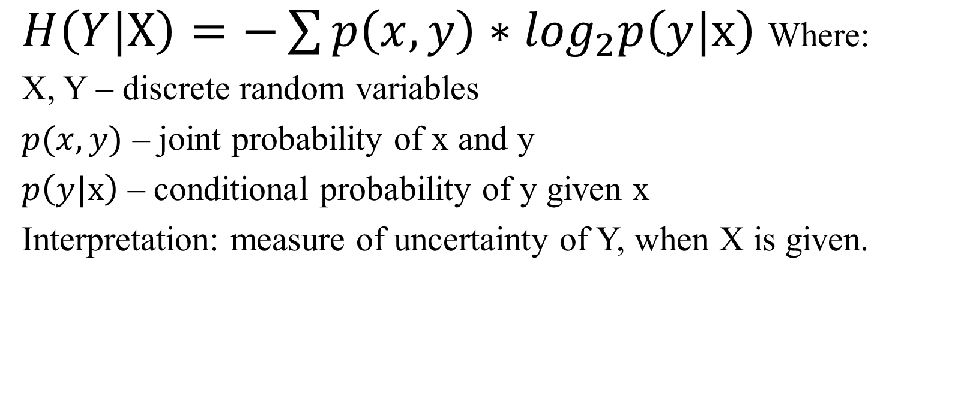
Conditional Entropy
$H\left(Y|X\right)=−\sum{p\left(x,y\right)∗\log_{2}p\left(y|x\right)}$Where:
X, Y – discrete random variables
$p(x,y)$ – joint probability of x and y
$p\left(y|x\right)$ – conditional probability of y given x
Interpretation: measure of uncertainty of Y, when X is given.

Slide 28
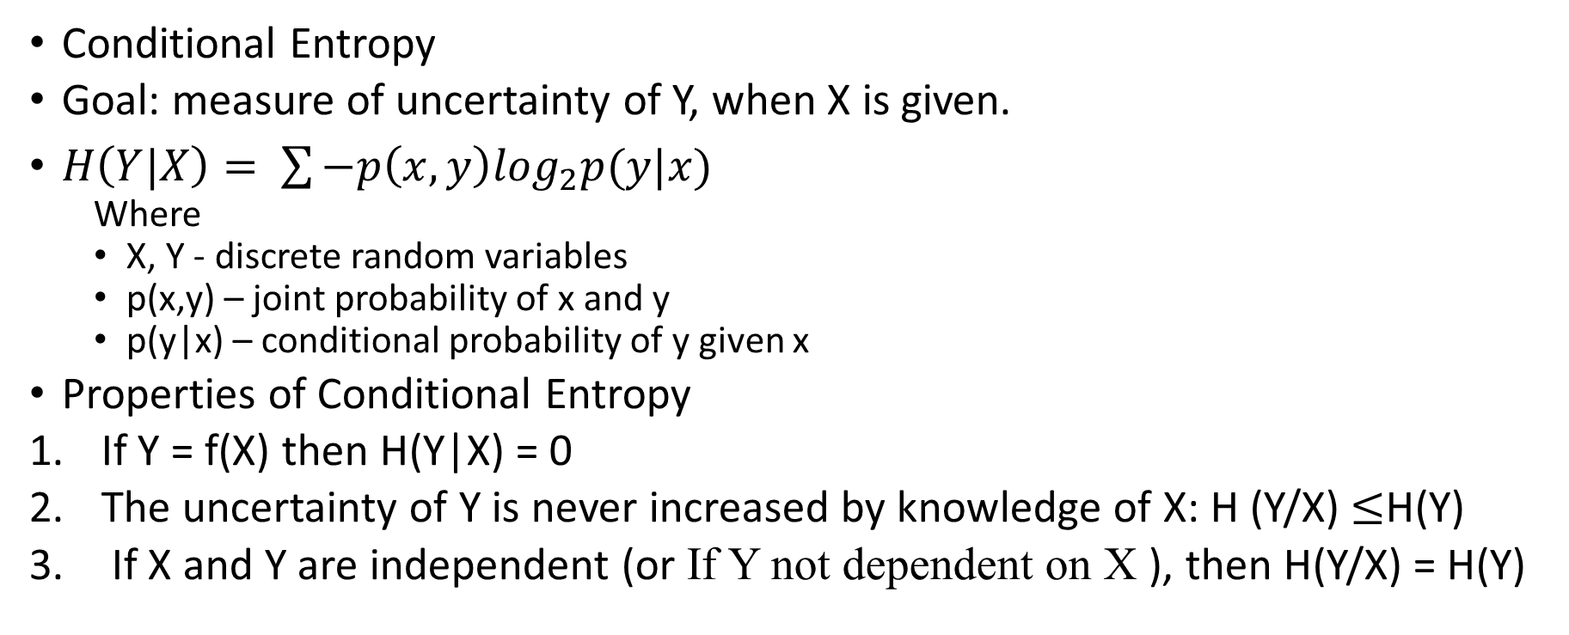
Shannon’s Information Theory Basic Concepts
Conditional Entropy
Goal: measure of uncertainty of Y, when X is given.
$H\left(Y|X\right)= \sum{−p\left(x,y\right)\log_{2}p(y|x)}$
Where
X, Y - discrete random variables
p(x,y) – joint probability of x and y
p(y|x) – conditional probability of y given x
Properties of Conditional Entropy
If Y = f(X) then H(Y|X) = 0
The uncertainty of Y is never increased by knowledge of X: H (Y/X) $≤$H(Y)
If X and Y are independent (or If Y not dependent on X ), then H(Y/X) = H(Y)
Notes:
למשל צבע העיינים בסיווג של גבר ואישה.
זה לא אומר בהכרח שמודל מורכב הוא לא טוב, אבל צריך לקחת בחשבון את המורכבות לצד כמה במת הוא תורם לדיוק.

Slide 29
Calculating H(Disease|Test)
Total | Disease = No | Disease = Yes | Data
 | 3 | 1 | Test = Negative
 | 2 | 4 | Test = Positive
 |  |  | Total
H(Disease|Test) = ?
Notes:
למשל צבע העיינים בסיווג של גבר ואישה.
זה לא אומר בהכרח שמודל מורכב הוא לא טוב, אבל צריך לקחת בחשבון את המורכבות לצד כמה במת הוא תורם לדיוק.

Slide 30
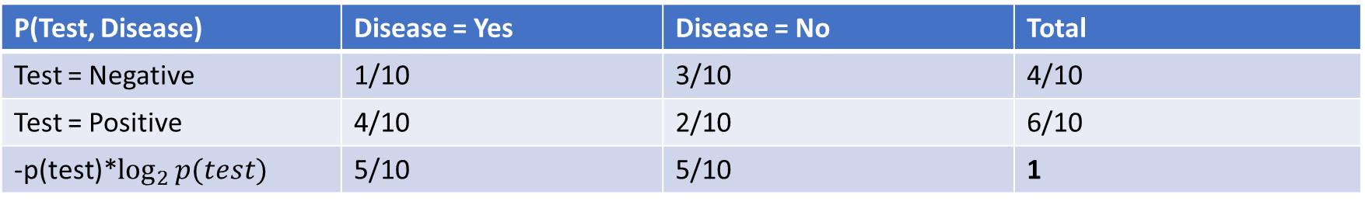
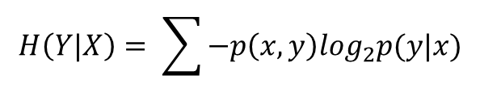
Conditional Entropy – Example 1
Total | Disease = No | Disease = Yes | Data
4 | 3 | 1 | Test = Negative
6 | 2 | 4 | Test = Positive
10 | 5 | 5 | Total
$$H\left(Y|X\right)= \sum{−p\left(x,y\right)\log_{2}p(y|x)}$$
Total | Disease = No | Disease = Yes | P(Test, Disease)
4/10 | 3/10 | 1/10 | Test = Negative
6/10 | 2/10 | 4/10 | Test = Positive
1 | 5/10 | 5/10 | -p(test)*$\log_{2}⁡⁡p(test)$

Slide 31
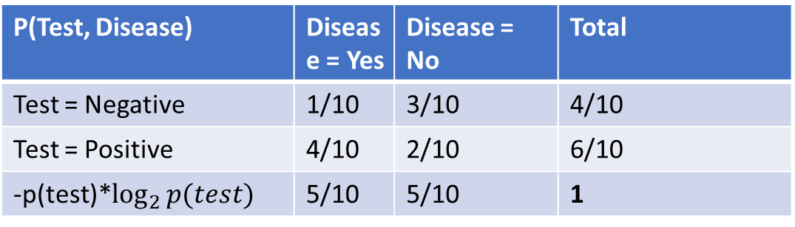
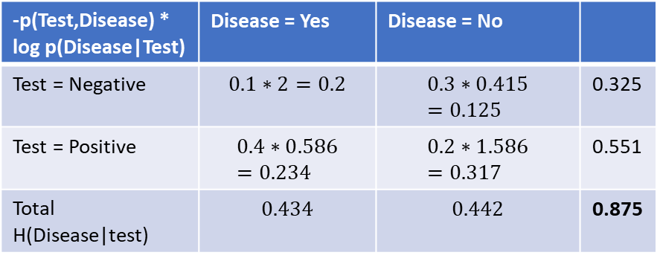
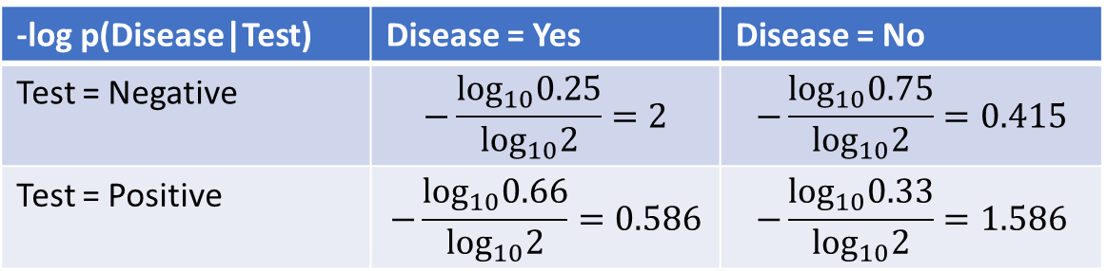
Conditional Entropy – Example 1
Total | Disease = No | Disease = Yes | Data
4 | 3 | 1 | Test = Negative
6 | 2 | 4 | Test = Positive
10 | 5 | 5 | Total
$$H\left(Y|X\right)= \sum{−p\left(x,y\right)\log_{2}p(y|x)}$$
 | Disease = No | Disease = Yes | -p(Test,Disease) * log p(Disease|Test)
0.325 | $$0.3∗0.415=0.125$$ | $$0.1∗2=0.2$$ | Test = Negative
0.551 | $$0.2∗1.586=0.317$$ | $$0.4∗0.586=0.234$$ | Test = Positive
0.875 | $$0.442$$ | $$0.434$$ | Total H(Disease|test)
Total | Disease = No | Disease = Yes | P(Test, Disease)
4/10 | 3/10 | 1/10 | Test = Negative
6/10 | 2/10 | 4/10 | Test = Positive
1 | 5/10 | 5/10 | -p(test)*$\log_{2}⁡⁡p(test)$
Disease = No | Disease = Yes | -log p(Disease|Test)
$$−\frac{\log_{10}0.75}{\log_{10}2}=0.415$$ | $$−\frac{\log_{10}0.25}{\log_{10}2}=2$$ | Test = Negative
$$−\frac{\log_{10}0.33}{\log_{10}2}=1.586$$ | $$−\frac{\log_{10}0.66}{\log_{10}2}=0.586$$ | Test = Positive
Conditional entropy of Disease/Test

Slide 32
Conditional Entropy – Example 2
Total | Disease = No | Disease = Yes | Data
 | 3 | 1 | Test = Negative
 | 2 | 4 | Test = Positive
 |  |  | Total
H(Test|Disease) = ?

Slide 33
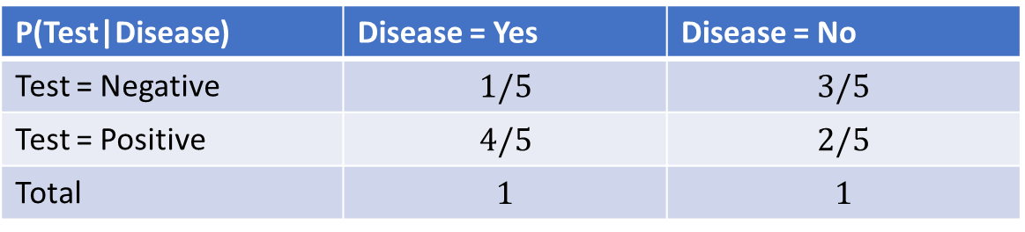
Conditional Entropy – Example 2
Total | Disease = No | Disease = Yes | Data
4 | 3 | 1 | Test = Negative
6 | 2 | 4 | Test = Positive
10 | 5 | 5 | Total
Total | Disease = No | Disease = Yes | P(Test, Disease)
4/10 | 3/10 | 1/10 | Test = Negative
6/10 | 2/10 | 4/10 | Test = Positive
1 | 5/10 | 5/10 | -p(test)*$\log_{2}⁡⁡p(test)$
Disease = No | Disease = Yes | P(Test|Disease)
$$3/5$$ | $$1/5$$ | Test = Negative
$$2/5$$ | $$4/5$$ | Test = Positive
$$1$$ | $$1$$ | Total

Slide 34
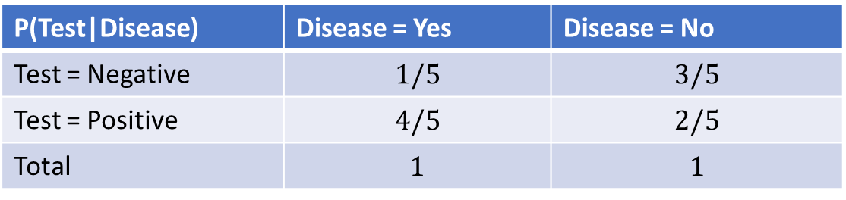
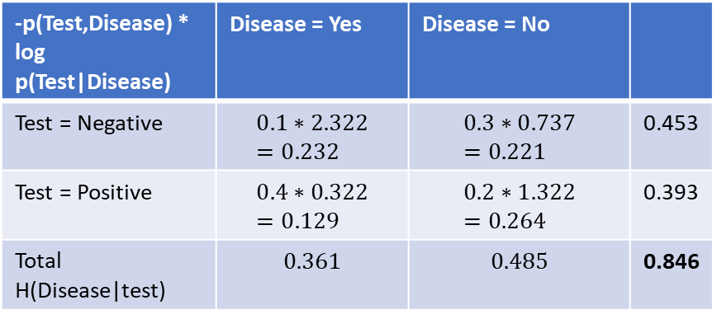
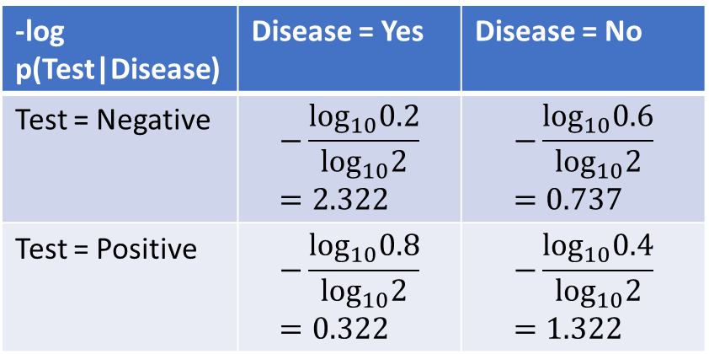
Conditional Entropy – Example 2
Conditional entropy of Disease/Test
Total | Disease = No | Disease = Yes | Data
4 | 3 | 1 | Test = Negative
6 | 2 | 4 | Test = Positive
10 | 5 | 5 | Total
Disease = No | Disease = Yes | -log p(Test|Disease)
$$−\frac{\log_{10}0.6}{\log_{10}2}=0.737$$ | $$−\frac{\log_{10}0.2}{\log_{10}2}=2.322$$ | Test = Negative
$$−\frac{\log_{10}0.4}{\log_{10}2}=1.322$$ | $$−\frac{\log_{10}0.8}{\log_{10}2}=0.322$$ | Test = Positive
Disease = No | Disease = Yes | P(Test|Disease)
$$3/5$$ | $$1/5$$ | Test = Negative
$$2/5$$ | $$4/5$$ | Test = Positive
$$1$$ | $$1$$ | Total
 | Disease = No | Disease = Yes | -p(Test,Disease) * log p(Test|Disease)
0.453 | $$0.3∗0.737=0.221$$ | $$0.1∗2.322=0.232$$ | Test = Negative
0.393 | $$0.2∗1.322=0.264$$ | $$0.4∗0.322=0.129$$ | Test = Positive
0.846 | $$0.485$$ | $$0.361$$ | Total H(Disease|test)
Notes:
רמת האי וודאות של בדיקה בהינתן מחלה

Slide 35
Conditional Entropy – Example
H(Y|X)=?

Slide 36
Conditional Entropy – Example
H(Y)=1.85
H(Y|X)

Slide 37
Conditional Entropy – Example
H(X|Y)=?

Slide 38
Conditional Entropy – Example
H(X)=1.96
H(X|Y)

Slide 39
Mutual Information
Mutual Information (of variables X and Y)
I(X;Y) = H(Y) - H(Y/X) =
Interpretation: the reduction in the uncertainty of Y as a result of knowing X.

Slide 40
Mutual Information - Symmetry
I(X;Y) =
I(X;Y) =
I(X;Y) = H(Y) - H(Y|X) = I(Y;X) = H(X) – H(X|Y)

Slide 41
Mutual information
Symmetry → I(X;Y)= I(Y;X)
MI always positive or zero
Max(MI) → Y function of X
Min(MI) → No connection between Y and X

Slide 42
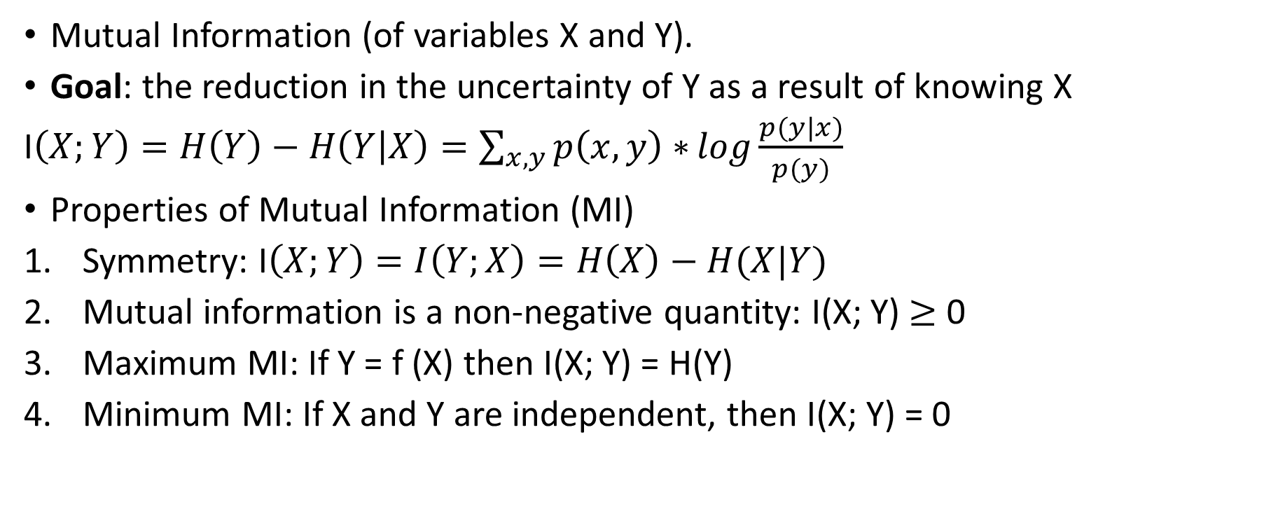
Mutual Information
Mutual Information (of variables X and Y).
Goal: the reduction in the uncertainty of Y as a result of knowing X
I$\left(X;Y\right)=H\left(Y\right)−H\left(Y | X\right)=\sum_{x,y}{p\left(x,y\right)∗}log\frac{p(y|x)}{p(y)}$
Properties of Mutual Information (MI)
Symmetry: I$\left(X;Y\right)=I\left(Y;X\right)=H\left(X\right)−H(X|Y)$
Mutual information is a non-negative quantity: I(X; Y) $≥$ 0
Maximum MI: If Y = f (X) then I(X; Y) = H(Y)
Minimum MI: If X and Y are independent, then I(X; Y) = 0
Notes:
למשל צבע העיינים בסיווג של גבר ואישה.
זה לא אומר בהכרח שמודל מורכב הוא לא טוב, אבל צריך לקחת בחשבון את המורכבות לצד כמה במת הוא תורם לדיוק.

Slide 43
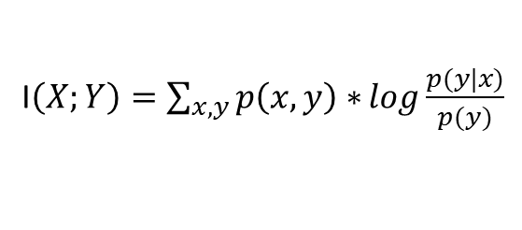
Mutual Information – Example Calculating I(Test; Disease)
I$\left(X;Y\right)=\sum_{x,y}{p\left(x,y\right)∗}log\frac{p(y|x)}{p(y)}$
Total | Disease = No | Disease = Yes | Data
4 | 3 | 1 | Test = Negative
6 | 2 | 4 | Test = Positive
10 | 5 | 5 | Total
Notes:
MI(D,T)=MI(T,D)

Slide 44
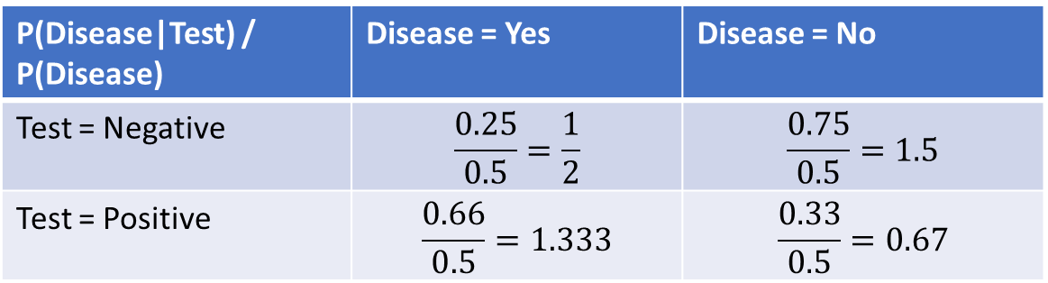
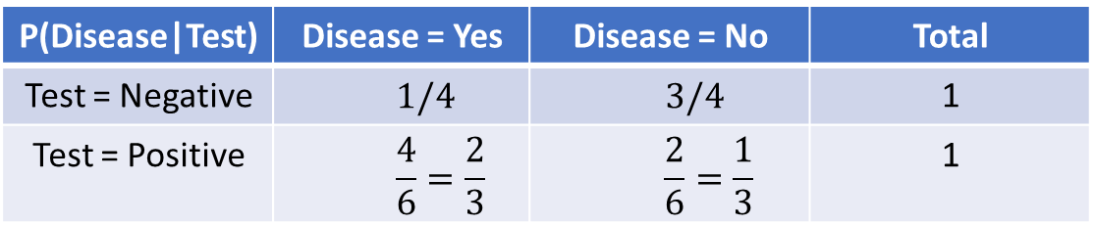
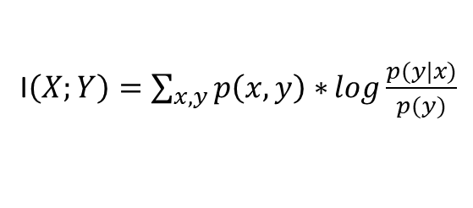
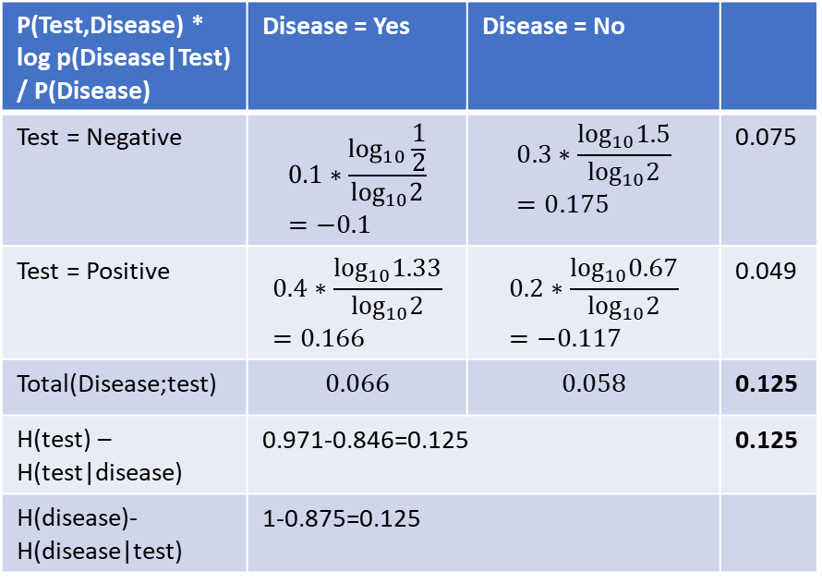
Mutual Information – Example Calculating I(Test; Disease)
I$\left(X;Y\right)=\sum_{x,y}{p\left(x,y\right)∗}log\frac{p(y|x)}{p(y)}$
Total | Disease = No | Disease = Yes | P(Test, Disease)
4/10 | 3/10 | 1/10 | Test = Negative
6/10 | 2/10 | 4/10 | Test = Positive
1 | 5/10 | 5/10 | Total
Total | Disease = No | Disease = Yes | Data
4 | 3 | 1 | Test = Negative
6 | 2 | 4 | Test = Positive
10 | 5 | 5 | Total
 | Disease = No | Disease = Yes | P(Test,Disease) * log p(Disease|Test) / P(Disease)
0.075 | $$0.3∗\frac{\log_{10}1.5}{\log_{10}2}=0.175$$ | $$0.1∗\frac{\log_{10}\frac{1}{2}}{\log_{10}2}=−0.1$$ | Test = Negative
0.049 | $$0.2∗\frac{\log_{10}0.67}{\log_{10}2}=−0.117$$ | $$0.4∗\frac{\log_{10}1.33}{\log_{10}2}=0.166$$ | Test = Positive
0.125 | $$0.058$$ | $$0.066$$ | Total(Disease;test)
0.125 | 0.971-0.846=0.125 |  | H(test) – H(test|disease)
 | 1-0.875=0.125 |  | H(disease)-H(disease|test)
Total | Disease = No | Disease = Yes | P(Disease|Test)
1 | $$3/4$$ | $$1/4$$ | Test = Negative
1 | $$\frac{2}{6}=\frac{1}{3}$$ | $$\frac{4}{6}=\frac{2}{3}$$ | Test = Positive
Disease = No | Disease = Yes | P(Disease|Test) / P(Disease)
$$\frac{0.75}{0.5}=1.5$$ | $$\frac{0.25}{0.5}=\frac{1}{2}$$ | Test = Negative
$$\frac{0.33}{0.5}=0.67$$ | $$\frac{0.66}{0.5}=1.333$$ | Test = Positive
Notes:
MI(D,T)=MI(T,D)

Slide 45
Mutual Information - Example
I(X;Y)=?

Slide 46
Mutual Information - Example
I(X;Y)

Slide 47
Mutual Information – Another way to calculate
y=A
y=B
y=C
y=D
Total
P(y)
44/100
24/100
13/100
19/100
100/100
I(X;Y) = H(Y)-H(Y|X) = 1.85 - 1.67 = 0.18

Slide 48
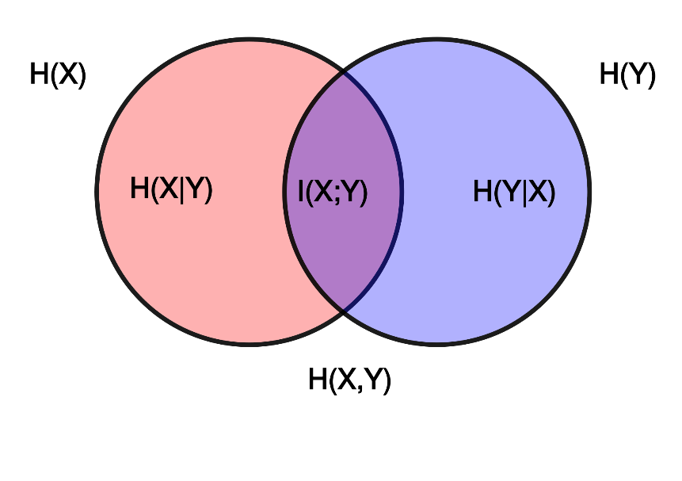

Slide 49
Information-Theoretic Approaches to Data Mining
The Uncertainty Approach
Data mining is aimed at reducing uncertainty of the target (predicted) variables
Uncertainty can be represented by entropy
Data mining algorithms look for models that minimize entropy or maximize mutual information (information gain)
Usage: ID3, C4.5, IFN, etc.
Notes:
נרצה לצמצם אי וודאות של משתנה מטרה שאנחנו לא יודעים אותו בוודאות.
ניתן לייצג אי וודאות באמצעות אנטרופיה.
ישנם אלגוריתמים שנועדו לצמצם את האנטרופיה.
זה לא אומר בהכרח שמודל מורכב הוא לא טוב, אבל צריך לקחת בחשבון את המורכבות לצד כמה במת הוא תורם לדיוק.

Slide 50
Information-Theoretic Approaches to Data Mining
The Data Compression Approach (see Mannila, 2000)
Smaller models are more comprehensible to the user
The goal of data mining is to compress the data by finding some structure (model) for it
Data mining algorithms should choose a hypothesis that compresses data the most (the MDL Principle)
Usage: Bayesian learning
Notes:
הגישה השנייה אומרת שנרצה לדחוס את המידע. נרצה למצוא את המודל המינמלי שמייצג את הנתונים שלנו בצורה המצומצמת ביותר.
המטרה תהיה לבנות מודל שמייצג את התבניות הכי שכיחות.
עקרון ה-MDL – הרעיון שהמודל הזה אף פעם לא היה מדויק ב-100% ולכן יש להתייחס לשגיאות המודל. ההתייחסות לשגיאות שהוא עושה.

Slide 51
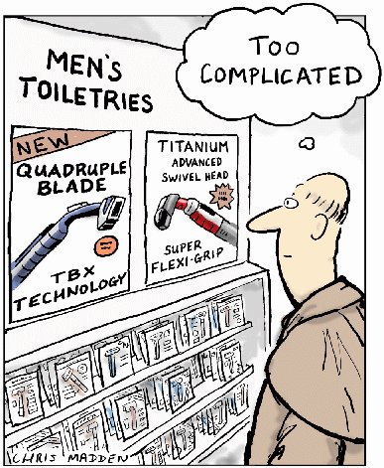
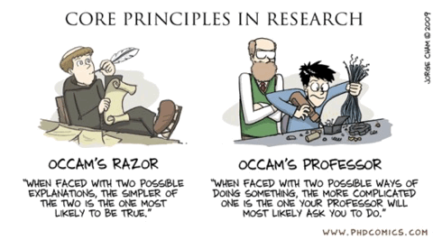
Occam’s Razor
Commonly attributed to William of Ockham (1290--1349). In sharp contrast to the principle of multiple explanations, it states:
Entities should not be multiplied beyond necessity.
Commonly explained as:
when have choices, choose the simplest theory.
Notes:
אנו מעוניינים במודלים הפשוטים ביותר שייצגו את התופעה הנחקרת. לא רוצים דברים מסובכים.
כאשר יש מספר אפשרויות להסביר תופעה, נבחר את ההסבר הפשוט ביותר. צריך לחפש הסברים כמה שיותר פשוטים לדברים כי הטבע פשוט.
כריית נתונים מפעיל אלגוריתמים שצריכים לבחור היפותזות שדוחסות את הנתונים בצורה המקסימלית ביותר MDL.

Slide 52
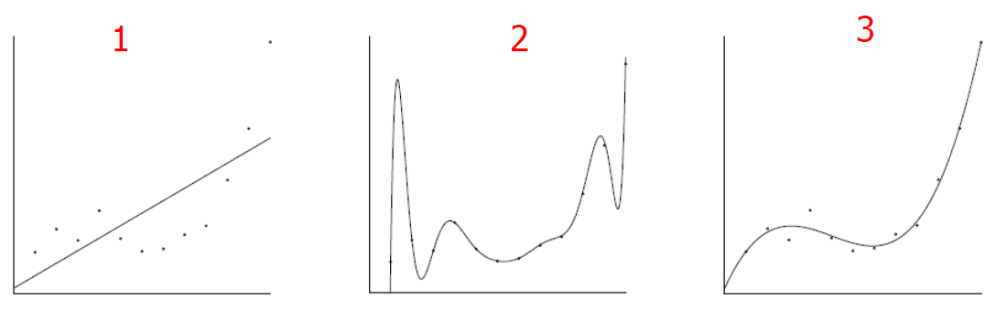
The Data Compression Approach
Example: regression (line fitting)
Which model is the best?
Model selection and overfitting
Complexity of the model vs. Goodness of fit
Source: Grunwald et al. (2005) Advances in Minimum Description
Length: Theory and Applications.
Notes:
אנו מעוניינים במודלים הפשוטים ביותר שייצגו את התופעה הנחקרת. לא רוצים דברים מסובכים.
כאשר יש מספר אפשרויות להסביר תופעה, נבחר את ההסבר הפשוט ביותר. צריך לחפש הסברים כמה שיותר פשוטים לדברים כי הטבע פשוט.
כריית נתונים מפעיל אלגוריתמים שצריכים לבחור היפותזות שדוחסות את הנתונים בצורה המקסימלית ביותר MDL.

Slide 53
Minimum Description Length (MDL) Principle
Problem Statement
The attribute values in each case are available to both a sender and a receiver
Only the sender knows the class to which each case belongs
The sender must transmit the classification information to the receiver by using a minimum number of bits
Decision Variable
The model instance (“hypothesis”) to be used by the “sender” out of a given family of models (e.g., decision trees, info-fuzzy networks, kth degree polynomials, etc.)
Notes:
אנו יודעים את ערכי ה-input אבל רק מוסר ההודעה יודע את הסיווג. נרצה שהמודל לא יהיה גדול מדיי. נרצה שימוש במינמום ביטים וגם בסמפר שגיאות קטן.
Decision Variable = במקרה פה מדובר בעץ החלטה. אנו לא יודעים מראש מהי דרגת ה-K של הפולינום.
אנו יודעים את הערך של משתני הקלט אבל אנו לא יודעים את הערך של המטרה (יעד).

Slide 54
The MDL Preliminaries
L(h)-the length, in bits, of the description of the hypothesis (the theory cost)
Also called parametric complexity (measure of the model “richness”, related to the number of model parameters)
Example –decision tree: L (h) = f (number of nodes)
In the case of noisy data, the exceptions to the hypothesis should also be transmitted.
L(D/h) -the length, in bits, of the description of the data under the assumption that both the sender and the receiver know the hypothesis (encoded with the help of the hypothesis)
Complex hypotheses lead to small L (D/H) and vice versa
Notes:
L(h) – כמות הביטים לתיאור המודל. בעצם עלות המודל ועלות ההשערה.
L(D|h) – כמות הביטים לתיאור נתון קלט עבור המודל.
ככל שהמודל מורכב יותר = (H)L גדול יותר
L(D|H)קטן יותר.

Slide 55
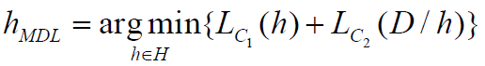
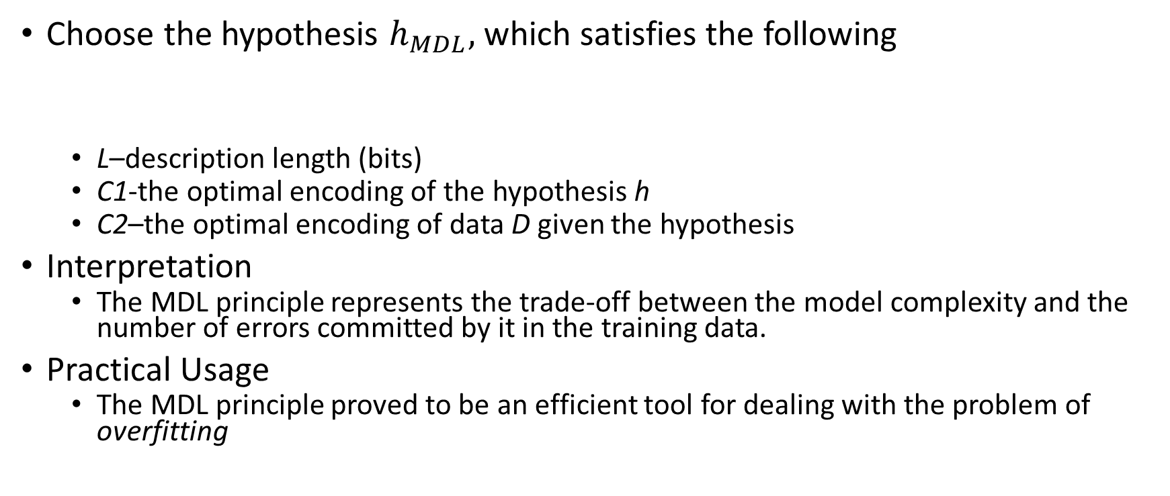
The MDL Principle
Choose the hypothesis $h_{MDL},$which satisfies the following
L–description length (bits)
C1-the optimal encoding of the hypothesis h
C2–the optimal encoding of data D given the hypothesis
Interpretation
The MDL principle represents the trade-off between the model complexity and the number of errors committed by it in the training data.
Practical Usage
The MDL principle proved to be an efficient tool for dealing with the problem of overfitting
Notes:
נרצה להגיע למינימום במודל הזה.
אם הגענו למינימום יש לנו מודל אופטימלי מבחינת מספר הביטים שפותרים את הבעיה.
צריך להזהר מהתאמת יתר = מספר הביטים יהיה יחסית גדול לתיאור המודל.

Slide 56

Classification

Slide 57
Classification vs. Prediction
Classification
predicts categorical class labels (discrete or nominal)
Default predicted class: majority voting
Optional: class probability estimation
Regression
models continuous-valued functions, i.e., predicts unknown or missing values
Default prediction: expected value
Optional: confidence interval
Notes:
נרצה לחזות את הסיווג.
בניגוד לחיזי שבו נרצה לחזות משתנה רציף.

Slide 58
Examples of typical classification / prediction tasks
Typical classification tasks
Credit approval: approve / deny
Target marketing: will buy / will not buy
Medical diagnosis: Hepatitis B / Hepatitis C
Fraud detection: lawful transaction / fraudulent transaction
Typical prediction / regression tasks
Weather forecast: predict tomorrow’s temperature
Stock trading: predict stock’s price tomorrow
Notes:
נרצה לחזות את הסיווג.
בניגוד לחיזי שבו נרצה לחזות משתנה רציף.

Slide 59
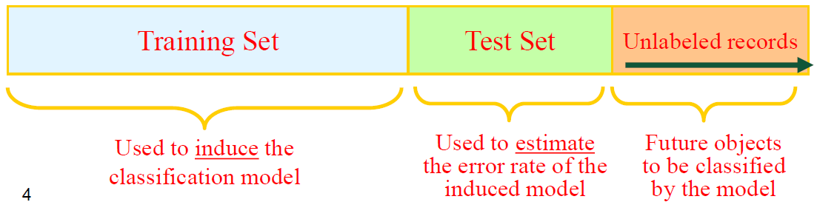
Classification—A Three-Step Process
Model construction / induction
Record labeling
Splitting the labelled data into a training set and a testing set
Inducing the model(s) from the training set
Model evaluation
Measuring the accuracy rate on the testing set
Comparing to the default (majority) rule
Model usage
Classifying new, unlabeled records
Notes:
נרצה לחזות את הסיווג.
בניגוד לחיזי שבו נרצה לחזות משתנה רציף.

Slide 60
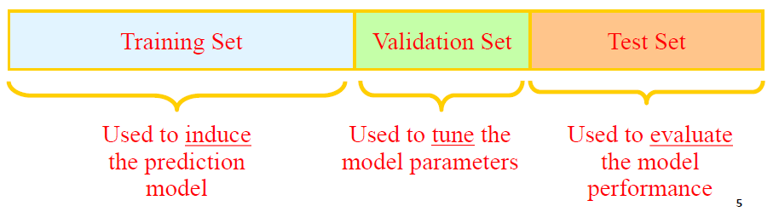
Model Evaluation and Selection
Evaluation metrics: How can we measure accuracy? Other metrics to consider?
Use test set of class-labeled tuples instead of training set when assessing accuracy
The model should generalize beyond the training instances
Use validation set to tune model parameters
Common splits: 50:20:30 or 40:20:40
k-Fold Cross Validation
Notes:
נרצה לחזות את הסיווג.
בניגוד לחיזי שבו נרצה לחזות משתנה רציף.

Slide 61
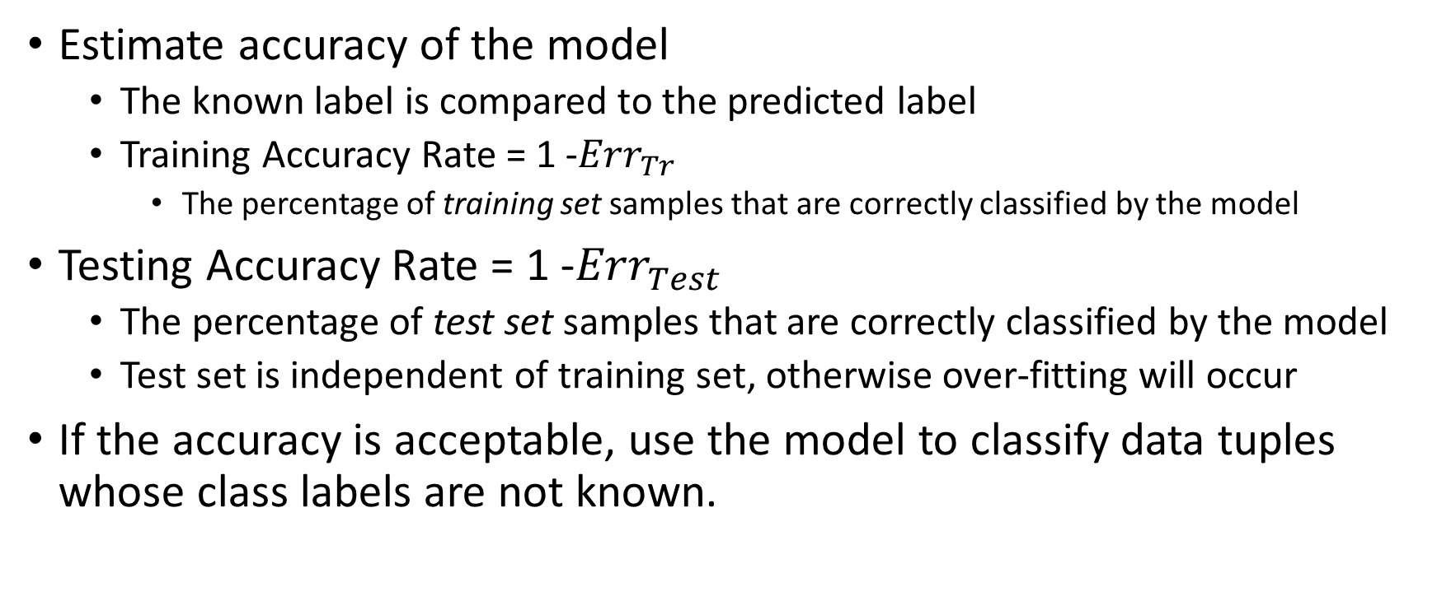
Classification—Accuracy Estimation
Estimate accuracy of the model
The known label is compared to the predicted label
Training Accuracy Rate = 1 -${Err}_{Tr }$
The percentage of training set samples that are correctly classified by the model
Testing Accuracy Rate = 1 -${Err}_{Test }$
The percentage of test set samples that are correctly classified by the model
Test set is independent of training set, otherwise over-fitting will occur
If the accuracy is acceptable, use the model to classify data tuples whose class labels are not known.
Notes:
נרצה לחזות את הסיווג.
בניגוד לחיזי שבו נרצה לחזות משתנה רציף.

Slide 62
Decision Trees Overview

Slide 63
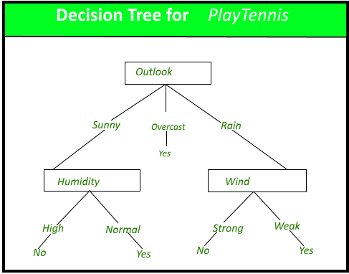
Decision tree induction
Decision tree induction is the learning of decision trees from class-labeled training tuples.
A decision tree is a flowchart-like tree structure, where each internal node (non-leaf node) denotes a test on an attribute, each branch represents an outcome of the test, and each leaf node (or terminal node) holds a class label.
The topmost node in a tree is the root node.
Notes:
הוא נותן לייבל בהתאם לשכניו הקרובים ביותר מתוך הנחה שמי שקרוב אליי כנראה דומה לי.
זה לא אומר בהכרח שמודל מורכב הוא לא טוב, אבל צריך לקחת בחשבון את המורכבות לצד כמה במת הוא תורם לדיוק.

Slide 64
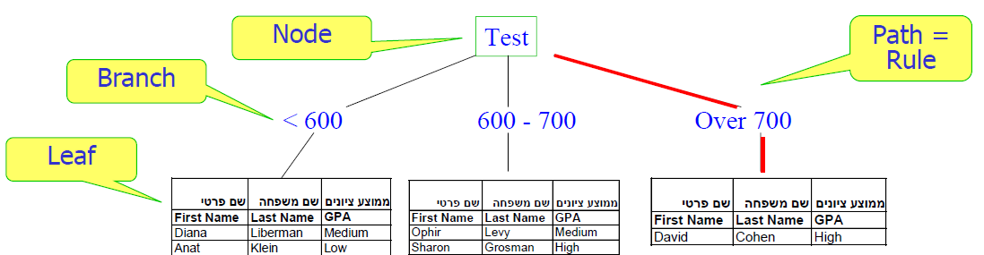
Decision tree structure
Main Components
Nodes - tests of some attribute
Branch - one of possible values for the attribute
Leaves (terminal nodes) - classifications
Path (from the tree root to a leaf) - conjunction of attribute tests
Notes:
הוא נותן לייבל בהתאם לשכניו הקרובים ביותר מתוך הנחה שמי שקרוב אליי כנראה דומה לי.
זה לא אומר בהכרח שמודל מורכב הוא לא טוב, אבל צריך לקחת בחשבון את המורכבות לצד כמה במת הוא תורם לדיוק.

Slide 65
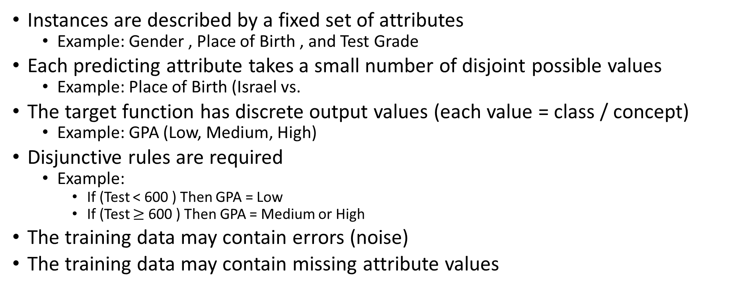
Appropriate Problems + Student Example
Instances are described by a fixed set of attributes
Example: Gender , Place of Birth , and Test Grade
Each predicting attribute takes a small number of disjoint possible values
Example: Place of Birth (Israel vs.
The target function has discrete output values (each value = class / concept)
Example: GPA (Low, Medium, High)
Disjunctive rules are required
Example:
If (Test < 600 ) Then GPA = Low
If (Test $≥$ 600 ) Then GPA = Medium or High
The training data may contain errors (noise)
The training data may contain missing attribute values
Notes:
הוא נותן לייבל בהתאם לשכניו הקרובים ביותר מתוך הנחה שמי שקרוב אליי כנראה דומה לי.
זה לא אומר בהכרח שמודל מורכב הוא לא טוב, אבל צריך לקחת בחשבון את המורכבות לצד כמה במת הוא תורם לדיוק.

Slide 66
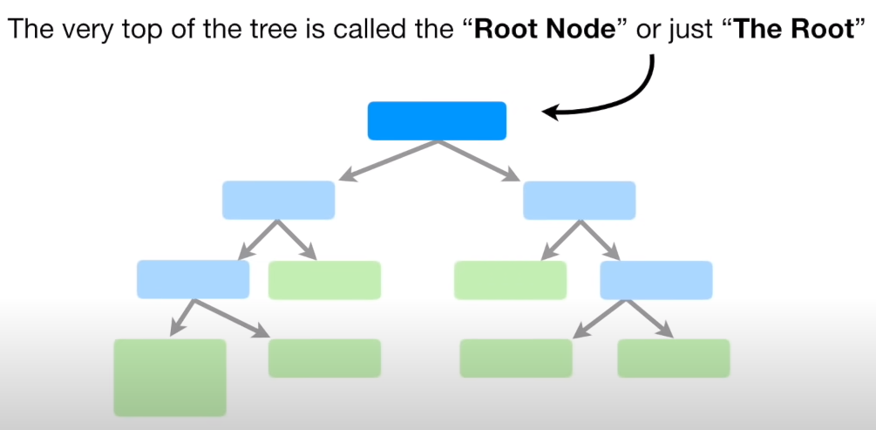
Root node
Notes:
הוא נותן לייבל בהתאם לשכניו הקרובים ביותר מתוך הנחה שמי שקרוב אליי כנראה דומה לי.
זה לא אומר בהכרח שמודל מורכב הוא לא טוב, אבל צריך לקחת בחשבון את המורכבות לצד כמה במת הוא תורם לדיוק.

Slide 67
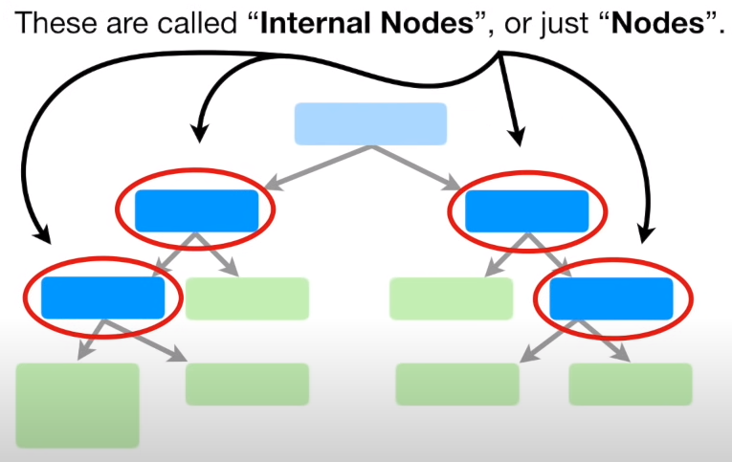
Internal nodes
Notes:
הוא נותן לייבל בהתאם לשכניו הקרובים ביותר מתוך הנחה שמי שקרוב אליי כנראה דומה לי.
זה לא אומר בהכרח שמודל מורכב הוא לא טוב, אבל צריך לקחת בחשבון את המורכבות לצד כמה במת הוא תורם לדיוק.

Slide 68
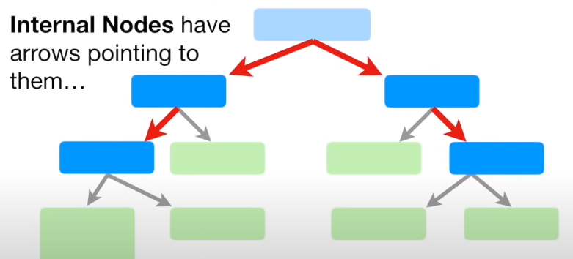
Internal nodes
Notes:
הוא נותן לייבל בהתאם לשכניו הקרובים ביותר מתוך הנחה שמי שקרוב אליי כנראה דומה לי.
זה לא אומר בהכרח שמודל מורכב הוא לא טוב, אבל צריך לקחת בחשבון את המורכבות לצד כמה במת הוא תורם לדיוק.

Slide 69
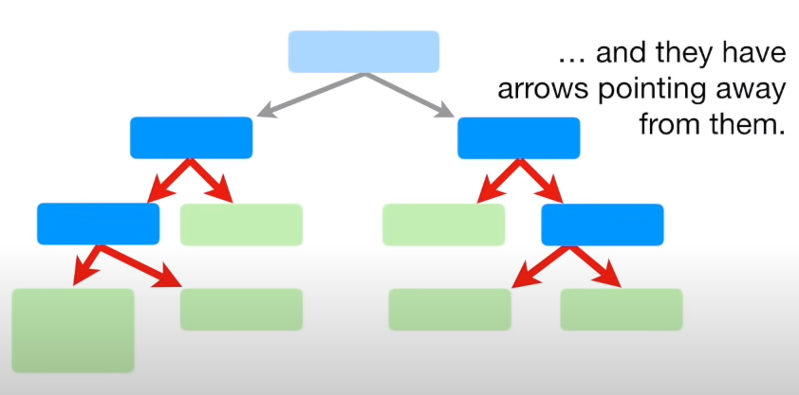
Internal nodes
Notes:
הוא נותן לייבל בהתאם לשכניו הקרובים ביותר מתוך הנחה שמי שקרוב אליי כנראה דומה לי.
זה לא אומר בהכרח שמודל מורכב הוא לא טוב, אבל צריך לקחת בחשבון את המורכבות לצד כמה במת הוא תורם לדיוק.

Slide 70

Leaf nodes
Notes:
הוא נותן לייבל בהתאם לשכניו הקרובים ביותר מתוך הנחה שמי שקרוב אליי כנראה דומה לי.
זה לא אומר בהכרח שמודל מורכב הוא לא טוב, אבל צריך לקחת בחשבון את המורכבות לצד כמה במת הוא תורם לדיוק.

Slide 71

Leaf nodes
Notes:
הוא נותן לייבל בהתאם לשכניו הקרובים ביותר מתוך הנחה שמי שקרוב אליי כנראה דומה לי.
זה לא אומר בהכרח שמודל מורכב הוא לא טוב, אבל צריך לקחת בחשבון את המורכבות לצד כמה במת הוא תורם לדיוק.

Slide 72

Decision tree induction
A decision tree for the concept buys computer, indicating whether an AllElectronics customer is likely to purchase a computer.
Each internal (non-leaf) node represents a test on an attribute.
Each leaf node represents a class (either buys computer == yes or buys computer == no).
Notes:
Figure 8.2. It represents the concept buys computer, that is, it predicts whether a customer at AllElectronics is likely to purchase a computer. Internal nodes are denoted by rectangles, and leaf nodes are denoted by ovals.

Slide 73
Decision tree induction
A typical decision tree is shown.
It represents the concept buys computer, that is, it predicts whether a customer at AllElectronics is likely to purchase a computer.
Internal nodes are denoted by rectangles, and leaf nodes are denoted by ovals.
Some decision tree algorithms produce only binary trees (where each internal node branches to exactly two other nodes), whereas others can produce non-binary trees.
Notes:
Figure 8.2. It represents the concept buys computer, that is, it predicts whether a customer at AllElectronics is likely to purchase a computer. Internal nodes are denoted by rectangles, and leaf nodes are denoted by ovals.

Slide 74
Building a Decision Tree
There are several algorithms to build a decision tree.
CART-Classification and Regression Trees
ID3-Iterative Dichotomiser 3
C4.5
CHAID-Chi-squared Automatic Interaction Detection
We discuss only CART and ID3 algorithms as they are the ones majorly used.

Slide 75

ID3
Notes:
Example

Slide 76

ID3
Notes:
Example

Slide 77

Notes:
R² is a statistic that will give some information about the goodness of fit of a model.^{[citation needed]} In regression, the R² coefficient of determination is a statistical measure of how well the regression predictions approximate the real data points. An R² of 1 indicates that the regression predictions perfectly fit the data.

Slide 78

Notes:
Example

Slide 79

Notes:
0.4 = 2/5 – Diana and Anat (=2) among Diana, Anat, Ophir, Sharon, and David (=5)

Slide 80

Notes:
Example

Slide 81

Notes:
Example

Slide 82

Notes:
Example

Slide 83

Attribute Selection Measure in ID3 : Information Gain

Slide 84

Attribute Selection Measure in ID3 : Information Gain

Slide 85

ID3
The process of building a decision tree using the ID3 algorithm is almost similar to using the CART algorithm except for the method used for measuring purity/impurity.
The metric used in the ID3 algorithm to measure purity is called Entropy.
$Entropy:H\left(S\right)=−p_{\left(+\right)}\log_{2}p_{\left(+\right)}−p_{\left(−\right)}\log_{2}p_{\left(−\right)}$
S = a subset of training examples
$p_{\left(+\right)}/p_{\left(−\right)}$ = % of positive/negative examples in S.

Slide 86

Attribute Selection Measure in ID3 : Information Gain
Select the attribute with the highest information gain
Let $p_{i}$ be the probability that an arbitrary tuple in $D$ belongs to class $C_{i}$, estimated by |$C_{i}, D|/|D|$
Expected information (entropy) needed to classify a tuple in $D$:
Information (conditional entropy) needed (after using $A$ to split $D$ into $v$ partitions) to classify D:
Information gained (mutual information) by branching on attribute $A$

Slide 87
Entropy
Entropy is a way to measure the uncertainty of a class in a subset of examples.
Assume item belongs to subset S having two classes positive and negative.
Entropy is defined as the no. of bits needed to say whether x is positive or negative.
Entropy always gives a number between 0 and 1.
So if a subset formed after separation using an attribute is pure, then we will be needing zero bits to tell if is positive or negative.
If the subset formed is having equal no. of positive and negative items then the no. of bits needed would be 1.

Slide 88
Entropy
Entropy tells us how pure or impure each subset is after the split.
What we need to do is aggregate these scores to check whether the split is feasible or not.
This is done by Information gain

Slide 89
Algorithm for Decision Tree Induction
Basic algorithm (greedy):
Tree is constructed in a top-down recursive divide-and-conquer manner
At start, all the training examples are at the root
Attributes are categorical (if continuous-valued, discretized in advance)
Examples are partitioned recursively based on selected attributes
Test attributes are selected on the basis of a heuristic or a statistical measure (e.g., information gain)

Slide 90
Algorithm for Decision Tree Induction
Conditions to stop partitioning
All samples for a given node belong to the same class
There are no remaining attributes – majority voting is employed for classifying the leaf
There are no samples left - majority voting

Slide 91
ID3 algorithm
Based on Quinlan, Induction of Decision Trees, 1986
Create a root node for the tree
If all examples have the same target value, return the single-node tree root labeled by that value
If there no attributes left, return the single-node tree root labeled by the most common value in the examples
Otherwise begin

Slide 92
ID3 algorithm (continued)
Select the attribute A that best classifies the examples
Repeat for each possible value of A
Split the tree (add a new branch to the tree corresponding to each value v of the attribute A)
If there are no examples having value v for the attribute A
Add a leaf node below this branch labeled by the most common value in the examples
Else
Create a subtree below this new branch

Slide 93
Example
Decision (Class) | Money | Parents | Weather | Week
Cinema | Rich | Yes | Sunny | W1
Tennis | Rich | No | Sunny | W2
Cinema | Rich | Yes | Windy | W3
Cinema | Poor | Yes | Rainy | W4
Stay in | Rich | No | Rainy | W5
Cinema | Poor | Yes | Rainy | W6
Cinema | Poor | No | Windy | W7
Shopping | Rich | No | Windy | W8
Cinema | Rich | Yes | Windy | W9
Tennis | Rich | No | Sunny | W10

Slide 94
ID3 algorithm (Example)
Root node
Cinema=6, Tennis = 2, StayIn=1, Shopping=1

Slide 95

ID3
Figure out which attribute will be put into the node at the top of our tree:
Weather,
Parents
Money.
To do this, we first need to calculate:
$Info\left(D\right)=−p_{cinema}\log_{2}p_{cinema}−p_{tennis}\log_{2}p_{tennis}−p_{shopping}\log_{2}p_{shopping}−p_{stay in}\log_{2}p_{stay in}=$
$=−\frac{6}{10}∗$ $\log_{2}\frac{6}{10}−$ $\frac{2}{10}∗$ $\log_{2}\frac{2}{10}−\frac{1}{10}∗ \log_{2}\frac{1}{10}−\frac{1}{10}∗ \log_{2}\frac{1}{10}$=1.571

Slide 96

ID3
Now let’s calculate the gain for the weather attribute:
$Gain\left(D,weather\right)=1.571−{Info}_{weather}(D)$
${Info}_{weather}(D)$=$\frac{|D_{sunny}|}{10}∗Info(D_{sunny}$)+ $\frac{|D_{windy}|}{10}∗Info(D_{windy}$)+ $\frac{|D_{rainy}|}{10}∗Info(D_{rainy}$)
Where,
$Info(D_{sunny}$)= $−p_{cinema|sunny}\log_{2}p_{cinema|sunny}−p_{tennis|sunny}\log_{2}p_{tennis|sunny}=−\frac{1}{3}∗ \log_{2}\frac{1}{3}− \frac{2}{3}∗ \log_{2}\frac{2}{3}\text{=}\text{0.918}$
(2,1,0,0)

Slide 97
Example
Decision (Class) | Money | Parents | Weather | Week
Cinema | Rich | Yes | Sunny | W1
Tennis | Rich | No | Sunny | W2
Cinema | Rich | Yes | Windy | W3
Cinema | Poor | Yes | Rainy | W4
Stay in | Rich | No | Rainy | W5
Cinema | Poor | Yes | Rainy | W6
Cinema | Poor | No | Windy | W7
Shopping | Rich | No | Windy | W8
Cinema | Rich | Yes | Windy | W9
Tennis | Rich | No | Sunny | W10

Slide 98

ID3
(3,0,1,0)
$Info(D_{windy}$)= $−p_{cinema|windy}\log_{2}p_{cinema|windy}−p_{shopping|windy}\log_{2}p_{shopping|windy}=−\frac{3}{4}∗ \log_{2}\frac{3}{4}− \frac{1}{4}∗ \log_{2}\frac{1}{4}\text{=}0.811$
$Info(D_{rainy}$)= $−p_{cinema|rainy}\log_{2}p_{cinema|rainy}−p_{stayin|rainy}\log_{2}p_{stayin|rainy}=−\frac{2}{3}∗ \log_{2}\frac{2}{3}− \frac{1}{3}∗ \log_{2}\frac{1}{3}\text{=}0.918$
$Gain(D,weather$)=1.571$−\frac{3}{10}∗Info(D_{sunny}\text{)}$ $−\frac{4}{10}∗Info(D_{windy}\text{)}$ $−\frac{3}{10}∗Info(D_{rainy}\text{)}\text{=}\text{0.69}$
(2,0,0,1)

Slide 99

ID3
Now let's calculate the gain for the parents attribute:
$Gain\left(D, parents\right)=1.571−{Info}_{parents}(D)$
${Info}_{parents}(D)$=$\frac{|D_{yes}|}{10}∗Info(D_{yes}$)+ $\frac{|D_{no}|}{10}∗Info(D_{no})$
Where,
$Info(D_{yes}$)= $−p_{cinema|parents=yes}\log_{2}p_{cinema|parents=yes}=−\frac{5}{5}∗ \log_{2}\frac{5}{5}\text{=}\text{0}$
$Info(D_{no}$)= $−p_{cinema|parents=no}\log_{2}p_{cinema|parents=no}−p_{tennis|parents=no}\log_{2}p_{tennis|parents=no}−p_{stayin|parents=no}\log_{2}p_{stayin|parents=no}−p_{shopping|parents=no}\log_{2}p_{shopping|parents=no}=$
=$−\frac{1}{5}∗ \log_{2}\frac{1}{5}−\frac{2}{5}∗ \log_{2}\frac{2}{5}−\frac{1}{5}∗ \log_{2}\frac{1}{5}−\frac{1}{5}∗ \log_{2}\frac{1}{5}\text{=}\text{1.922}$

Slide 100

ID3
Now let’s calculate the gain for the parents attribute:
$Gain\left(D, parents\right)=1.571−{Info}_{parents}(D)$=
=$1.571−\frac{5}{10}∗Info(D_{yes}\text{)}−\frac{5}{10}∗Info(D_{no})$=0.61

Slide 101

ID3
Now let’s calculate the gain for the money attribute:
$Gain\left(D, money\right)=1.571−{Info}_{money}(D)$
${Info}_{money}(D)$=$\frac{|D_{Rich}|}{10}∗Info(D_{Rich}$)+ $\frac{|D_{Poor}|}{10}∗Info(D_{poor})$
Where,
$Info(D_{Rich}$)= $−p_{cinema|Rich}\log_{2}p_{cinema|Rich}−p_{tennis|Rich}\log_{2}p_{tennis|Rich}−p_{stayin|Rich}\log_{2}p_{stayin|Rich}−p_{shopping|Rich}\log_{2}p_{shopping|Rich}=$
=$−\frac{3}{7}∗ \log_{2}\frac{3}{7}−\frac{2}{7}∗ \log_{2}\frac{2}{7}−\frac{1}{7}∗ \log_{2}\frac{1}{7}−\frac{1}{7}∗ \log_{2}\frac{1}{7}\text{=}\text{1.842}$

Slide 102

ID3
Now lets calculate the gain for the money attribute:
$Info(D_{Poor}$)= $−p_{cinema|Poor}\log_{2}p_{cinema|Poor}=−\frac{3}{3}∗ \log_{2}\frac{3}{3}=0$
Therefore,
$Gain\left(D, money\right)=1.571−\frac{\left|D_{Rich}\right|}{10}∗Info(D_{Rich}\text{)}−\frac{|D_{Poor}|}{10}∗Info(D_{poor})$= $1.571−\frac{7}{10}∗\text{1.842}−\frac{3}{10}∗0=0.28$

Slide 103
ID3
Information Gain | Attribute
0.69 | Weather
0.61 | Parents
0.28 | Money

Slide 104
ID3 algorithm (Example)
Root node
Cinema=6, Tennis = 2, StayIn=1, Shopping=1
Weather
Sunny (n=3)
Cinema=1, Tennis = 2, StayIn=0, Shopping=0
Windy (n=4)
Cinema=3, Tennis = 0, StayIn=1, Shopping=0
Rainy (n=3)
Cinema=2, Tennis = 0, StayIn=1, Shopping=0

Slide 105

ID3 algorithm (Example)
Root node
Cinema=6, Tennis = 2, StayIn=1, Shopping=1
The first node in the decision tree will be the weather attribute.
Now we look at the first branch. $S_{Sunny}$ = {W1, W2, W10}.
Weather
Sunny (n=3)
Cinema=1, Tennis = 2, StayIn=0, Shopping=0
Windy (n=4)
Cinema=3, Tennis = 0, StayIn=1, Shopping=0
Rainy (n=3)
Cinema=2, Tennis = 0, StayIn=1, Shopping=0

Slide 106

ID3
Now we have to fill in the choice of attribute 𝐴, which we know cannot be weather, because we've already removed that from the list of attributes to use.
So, we need to calculate the values for 𝐺𝑎𝑖𝑛($D_{Sunny}$, 𝑝𝑎𝑟𝑒𝑛𝑡𝑠) and 𝐺𝑎𝑖𝑛($D_{Sunny}$, 𝑚𝑜𝑛𝑒𝑦).
Decision (Class) | Money | Parents | Weather | Week
Cinema | Rich | Yes | Sunny | W1
Tennis | Rich | No | Sunny | W2
Tennis | Rich | No | Sunny | W10

Slide 107

Example
Hence we can calculate:
$Gain\left(D_{Sunny}, parents\right)=Info(D_{sunny}\text{)}−\frac{\left|D_{yes}\right|}{{|D}_{Sunny}|}∗Info(D_{yes}\text{)}−\frac{\left|D_{no}\right|}{{|D}_{Sunny}|}∗Info(D_{no}\text{)}$= $0.918−\frac{1}{3}∗0−\frac{2}{3}∗0=0.918$
$Info(D_{yes}$)= $−p_{cinema|yes}\log_{2}p_{cinema|yes}=−\frac{1}{1}∗ \log_{2}\frac{1}{1}=0$
$Info(D_{no}$)= $−p_{tennis|no}\log_{2}p_{tennis|no}=−\frac{2}{2}∗ \log_{2}\frac{2}{2}=0$

Slide 108
ID3
Now we have to fill in the choice of attribute 𝐴, which we know cannot be weather, because we've already removed that from the list of attributes to use.
So, we need to calculate the values for 𝐺𝑎𝑖𝑛($D_{Sunny}$, 𝑝𝑎𝑟𝑒𝑛𝑡𝑠) and 𝐺𝑎𝑖𝑛($D_{Sunny}$, 𝑚𝑜𝑛𝑒𝑦).
Decision (Class) | Money | Parents | Weather | Week
Cinema | Rich | Yes | Sunny | W1
Tennis | Rich | No | Sunny | W2
Tennis | Rich | No | Sunny | W10

Slide 109

Example
Hence we can calculate:
$Gain\left(D_{Sunny}, money\right)=Info(D_{sunny}\text{)}−\frac{\left|D_{Rich}\right|}{{|D}_{Sunny}|}∗Info(D_{Rich}\text{)}$= $0.918−\frac{3}{3}∗0.918=0$
$Info(D_{Rich}$)= $−p_{cinema|Rich}\log_{2}p_{cinema|Rich}−p_{tennis|Rich}\log_{2}p_{tennis|Rich}=−\frac{1}{3}∗ \log_{2}\frac{1}{3}−\frac{2}{3}∗ \log_{2}\frac{2}{3}=0.918$

Slide 110
ID3
Information Gain | Attribute
0.918 | Parents
0 | Money

Slide 111
ID3 algorithm (Example)
Root node
Cinema=6, Tennis = 2, StayIn=1, Shopping=1
Weather
Sunny (n=3)
Cinema=1, Tennis = 2, StayIn=0, Shopping=0
Windy (n=4)
Cinema=3, Tennis = 0, StayIn=1, Shopping=0
Rainy (n=3)
Cinema=2, Tennis = 0, StayIn=1, Shopping=0
Yes (n=1)
Cinema=1
No (n=2)
Tennis=2

Slide 112

Example
Decision (Class) | Money | Parents | Weather | Week
Cinema | Rich | Yes | Windy | W3
Cinema | Poor | No | Windy | W7
Shopping | Rich | No | Windy | W8
Cinema | Rich | Yes | Windy | W9
Now we need to calculate the values for Gain($D_{Windy}$, parents) and Gain($D_{Windy}$, money).

Slide 113

ID3
Now we need to calculate the values for 𝐺𝑎𝑖𝑛($D_{Windy}$, 𝑝𝑎𝑟𝑒𝑛𝑡𝑠) and 𝐺𝑎𝑖𝑛($D_{Windy}$, 𝑚𝑜𝑛𝑒𝑦).
Decision (Class) | Money | Parents | Weather | Week
Cinema | Rich | Yes | Windy | W3
Cinema | Poor | No | Windy | W7
Shopping | Rich | No | Windy | W8
Cinema | Rich | Yes | Windy | W9

Slide 114

Example
$Gain\left(D_{Windy}, parents\right)=Info(D_{Windy}\text{)}−\frac{\left|D_{yes}\right|}{{|D}_{Windy}|}∗Info(D_{yes}\text{)}−\frac{\left|D_{no}\right|}{|D_{Windy}|}∗Info(D_{no}\text{)}$= $0.811−\frac{2}{4}∗0−\frac{2}{4}∗1=0.311$
$Info(D_{yes}$)= $−p_{cinema|yes}\log_{2}p_{cinema|yes}=−\frac{2}{2}∗ \log_{2}\frac{2}{2}=0$
$Info(D_{no}$)= $−p_{cinema|no}\log_{2}p_{cinema|no}−p_{shopping|no}\log_{2}p_{shopping|no}=−\frac{1}{2}∗ \log_{2}\frac{1}{2}−\frac{1}{2}∗ \log_{2}\frac{1}{2}=1$

Slide 115

Example
$Gain\left(D_{Windy},Money\right)=Info(D_{Money}\text{)}−\frac{\left|D_{Rich}\right|}{{|D}_{Money}|}∗Info(D_{Rich}\text{)}−\frac{\left|D_{Poor}\right|}{|D_{Money}|}∗Info(D_{poor}\text{)}$= $0.811−\frac{3}{4}∗0.918−\frac{1}{4}∗0=0.1225$
$Info(D_{Rich}$)= $−p_{cinema|Rich}\log_{2}p_{cinema|Rich}−p_{Shopping|Rich}\log_{2}p_{Shopping|Rich}=−\frac{2}{3}∗ \log_{2}\frac{2}{3}−\frac{1}{3}∗ \log_{2}\frac{1}{3}=0.918$
$Info(D_{Poor}$)= $−p_{cinema|no}\log_{2}p_{cinema|no}=−\frac{1}{1}∗ \log_{2}\frac{1}{1}=0$

Slide 116
ID3
Meaning that this node will be split by parents too.
After calculating the Gain for rainy too, the final tree is…
Information Gain | Attribute
0.311 | Parents
0.1225 | Money

Slide 117
ID3 algorithm (Example)
Root node
Cinema=6, Tennis = 2, StayIn=1, Shopping=1
Weather
Sunny (n=3)
Cinema=1, Tennis = 2, StayIn=0, Shopping=0
Windy (n=4)
Cinema=3, Tennis = 0, StayIn=1, Shopping=0
Rainy (n=3)
Cinema=2, Tennis = 0, StayIn=1, Shopping=0
Parents
Parents
Money
Yes (n=1)
Cinema=1
No (n=2)
Tennis=2
Yes (n=2)
Cinema=2
No (n=2)
Cinema=1, Shopping=1
Rich (n=1)
Stayin=1
Poor (n=2)
Cinema=2
Rich (n=1)
Shopping=1
Poor (n=1)
Cinema=1

Slide 118

Accuracy Estimation
Training Accuracy Rate
The percentage of training set samples that are correctly classified by the model.
Testing Accuracy Rate
The percentage of test set samples that are correctly classified by the model.
Test set is independent of training set, otherwise over-fitting will occur.
Majority Rule Accuracy
To select a class for a terminal node, select the class having the most examples (in training set).
Majority rule accuracy = |$D_{A}$|/|D|
The classification model should be more accurate than the majority rule.

Slide 119

Accuracy Estimation
How can we tell if the training accuracy is significantly different than the testing accuracy?
Normal approximation to Binomial distribution $H_{0}$: The two accuracies are equal. We reject $H_{0}$ if:
number of samples in the testing set
Testing accuracy
If training accuracy > testing accuracy
training accuracy
Over-fitting
P=0.51 → Testing accuracy should be 51% at the most, for the two accuracies to be significantly different (to reject $H_{0}$).
Notes:
P^ - מסמן את רמת הדיוק של training set
P – מסמן את רמת הדיוק של testing set
N - מספר התצפיות בטסט סט
בקשר ל-Z
הוא שווה ל-1.96. זה בעצם הרווח בר סמך של 95%.

Slide 120
Example
Decision (Class) | Money | Parents | Weather | Week
Cinema | Rich | Yes | Sunny | W1
Tennis | Rich | No | Sunny | W2
Cinema | Rich | Yes | Windy | W3
Cinema | Poor | Yes | Rainy | W4
Stay in | Rich | No | Rainy | W5
Cinema | Poor | Yes | Rainy | W6
Cinema | Poor | No | Windy | W7
Shopping | Rich | No | Windy | W8
Cinema | Rich | Yes | Windy | W9
Tennis | Rich | No | Sunny | W10

Slide 121
Accuracy Estimation
In our example, training accuracy is 10/10 = 100%
Take the following testing set for example:
Decision (Class) | Money | Parents | Weather | Week
Cinema | Poor | Yes | Sunny | W11
Tennis | Rich | No | Sunny | W12
Cinema | Rich | No | Windy | W13
Cinema | Poor | Yes | Rainy | W14
Testing accuracy is: ¾=0.75=75%
Majority rule accuracy=6/10=60%
The classification model should be more accurate than the majority rule.
Notes:
Testing accuracy is: ¾=0.75=75%
Majority rule accuracy=6/10=60%

Slide 122

Overfitting
Overfitting: An induced tree may overfit the training data
Too many branches, some may reflect anomalies due to noise or outliers.
Poor accuracy for unseen samples
Definition of overfitting
h - hypothesis (e.g., decision tree) in a hypothesis space H
Training data: ${\text{error}}_{train}(h)$
Entire population D : ${\text{error}}_{D}(h)$
Hypothesis h$ε$H overfits training data if there is an alternative hypothesis h ’$ε$H such that
${\text{error}}_{train}(h)$ < ${\text{error}}_{train}(h′)$ and
${\text{error}}_{D}(h)$ > ${\text{error}}_{D}(h′)$

Slide 123

Overfitting
Overfitting: An induced tree may overfit the training data
Too many branches, some may reflect anomalies due to noise or outliers.
Poor accuracy for unseen samples
Definition of overfitting
h - hypothesis (e.g., decision tree) in a hypothesis space H
Training data: ${\text{error}}_{train}(h)$
Entire population D : ${\text{error}}_{D}(h)$
Hypothesis h$ε$H overfits training data if there is an alternative hypothesis h ’$ε$H such that
${\text{error}}_{train}(h)$ < ${\text{error}}_{train}(h′)$ and
${\text{error}}_{D}(h)$ > ${\text{error}}_{D}(h′)$

Slide 124

Overfitting
Overfitting: An induced tree may overfit the training data
Too many branches, some may reflect anomalies due to noise or outliers.
Poor accuracy for unseen samples
Definition of overfitting
h - hypothesis (e.g., decision tree) in a hypothesis space H
Training data: ${\text{error}}_{train}(h)$
Entire population D : ${\text{error}}_{D}(h)$
Hypothesis h$ε$H overfits training data if there is an alternative hypothesis h ’$ε$H such that
${\text{error}}_{train}(h)$ < ${\text{error}}_{train}(h′)$ and
${\text{error}}_{D}(h)$ > ${\text{error}}_{D}(h′)$
Notes:
ככל שנגדיל את כמות הקודקודים בעץ, כך הדיוק שלנו יעלה. אבל לא נרצה יותר מדיי כי דיוק על המבחן ירד בסופו של דבר.

Slide 125
Avoiding Overfitting
Two approaches to avoid overfitting
Pre-pruning : Halt tree construction early do not split a node if this would result in the goodness measure falling below a threshold
Difficult to choose an appropriate threshold
Post-pruning : Remove branches from a fully grown ” tree get a sequence of progressively pruned trees
Use a set of data different from the training data to decide which is the best pruned tree
Notes:
Prepruning - גיזום מוקדם. נרצה לעצור את בניית עץ. נקבע איזשהו סף וממנו נפסיק לפתח את קודקודי העץ. הבעיה בזה היא הקושי לבחור תנאי סף מתאים.
Postpruning – נבנה עץ ענק שנדע שהוא לא טוב וננסה לגזום אותו. בדר"כ הגיזום יחל מהרמה הנמוכה ונעלה אט אט.
איך נדע מהו עץ אופטימלי? בכל שלב שאנו גוזמים את העץ, נריץ את ה-test set ונראה אם שיפרנו.

Slide 126

Avoiding Overfitting
Notes:
מבטל את הענפים האלה ומסווג אותם על פי הרוב.

Slide 127
Approaches to Avoid Overfitting and Determine the Final Tree Size
Separate training (2 /3) and testing (1/3 ) sets
Use cross validation, e.g., 10 fold cross validation
Use all the data for training
but apply a statistical test (e.g., chi square) to estimate whether expanding or pruning a node may improve the entire distribution
Use minimum description length (MDL) principle
halting growth of the tree when the encoding is minimized
Notes:
מבטל את הענפים האלה ומסווג אותם על פי הרוב.

Slide 128

Statistical Hypothesis Testing
$H_{0}$: ההשערה השמרנית – מה שידוע לנו עד היום. מתייחסת לפרמטר מסוים באוכלוסייה על בסיס אינפורמציה/תיאוריה קודמת שיש לחוקר.
$H_{1}$: ההשערה האלטרנטיבית - הטענה החדשה שאותה רוצים לאמת במחקר.
סטטיסטי המבחן: ערך המחושב מהמדגם, בעזרתו מחליטים אם לדחות את $H_{0}$.
P-value: רמת המובהקות הקטנה ביותר עבורה נדחה את השערת האפס ע"ס תוצאה מדגמית.
Notes:
השערת האפס: המשתנה A לא רלוונטי לסיווג. ההשערה האלטרנטיבית המשתנה A כן משפיע כלומר רלוונטי לסיווג. אם נדחה את השערת האפס אזי נפצל את הקודקוד. תנאי בסיסי שהסטטיסטי מתפלג חי בריבוע הוא השערת האפס נכונה. אם נדחה אז זה אומר שזה לא מתפלג חי בריבוע.

Slide 129

Approaches to Avoid Overfitting and Determine the Final Tree Size
Separate training (2 /3) and testing (1/3 ) sets
Use cross validation, e.g., 10 fold cross validation
Use all the data for training
but apply a statistical test (e.g., chi square) to estimate whether expanding or pruning a node may improve the entire distribution
Use minimum description length (MDL) principle
halting growth of the tree when the encoding is minimized
Notes:
מבטל את הענפים האלה ומסווג אותם על פי הרוב.

Slide 130
Avoiding Overfitting Chi Square Test (based on Quinlan, 1986)
Null Hypothesis: attribute A is irrelevant to classifying the records in data set C.
Alternative Hypothesis: attribute A affects the class distribution in data set C.

Slide 131
Avoiding Overfitting Chi Square Test (based on Quinlan, 1986)
Expected number of records in C_{i}, for class j:
Statistic:

Slide 132

Avoiding Overfitting Chi Square Test (based on Quinlan, 1986)
For two classes – expected number of positive records in $Ci$
Statistic:

Slide 133

Approaches to Avoid Overfitting and Determine the Final Tree Size
Separate training (2 /3) and testing (1/3 ) sets
Use cross validation, e.g., 10 fold cross validation
Use all the data for training
but apply a statistical test (e.g., chi square) to estimate whether expanding or pruning a node may improve the entire distribution
Use minimum description length (MDL) principle
halting growth of the tree when the encoding is minimized
Notes:
השערת האפס: המשתנה A לא רלוונטי לסיווג. ההשערה האלטרנטיבית המשתנה A כן משפיע כלומר רלוונטי לסיווג. אם נדחה את השערת האפס אזי נפצל את הקודקוד. תנאי בסיסי שהסטטיסטי מתפלג חי בריבוע הוא השערת האפס נכונה. אם נדחה אז זה אומר שזה לא מתפלג חי בריבוע.

Slide 134
Chi-Square Test Example
Weekend
Weather
Parents
Money
Decision (Class)
W1
Sunny
Yes
Rich
Cinema
W2
Sunny
No
Rich
Tennis
W3
Windy
Yes
Rich
Cinema
W4
Rainy
Yes
Poor
Cinema
W5
Rainy
No
Rich
Stay in
W6
Rainy
Yes
Poor
Cinema
W7
Windy
No
Poor
Cinema
W8
Windy
No
Rich
Shopping
W9
Windy
Yes
Rich
Cinema
W10
Sunny
No
Rich
Tennis

Slide 135
Chi-Square Test Example
Entire Data Set before splitting:
Cinema = 6
Tennis = 2
Stay in = 1
Shopping = 1
Split the Data by Weather or Parents or Money?

Slide 136

When Weather = Sunny: 2 – Tennis, 1 - Cinema
Splitting by Weather:
Weather = Sunny: C₁ = 1, T₁ = 2, St₁ = 0, Sh₁ =0
C’₁ = (6/10)*(1+2) = 1.8, T’₁ = (2/10)*(1+2) = 0.6
St’₁ = (1/10)*(1+2) = 0.3, Sh’₁ = (1/10)*(1+2) = 0.3
Weather = Windy: C₂ = 3 ,T₂= 0, St₂ = 0, Sh₂ = 1
C’₂ = (6/10)*(3+1) = 2.4, Sh’₂ = (1/10)*(3+1) = 0.4
St’₂= (1/10)*(3+1) = 0.4, T’₂= (2/10)*(3+1) = 0.8
Weather = Rainy: C₃ = 2, T₃ = 0, St₃ = 1, Sh₃= 0
C’₃ = (6/10)*(2+1) = 1.8, St’₃ = (1/10)*(2+1) = 0.3
T’₃ = (2/10)*(2+1) = 0.6, Sh’₃=(1/10)*(2+1) = 0.3

Slide 137
(C₁-C’₁)²/C’₁+(T₁-T’₁)²/T’₁ +(St₁-St’₁)²/St’₁ +(Sh₁-Sh’₁)²/Sh’₁ +
(C₂-C’₂)²/C’₂+(T₂-T’₂)²/T’₂ +(St₂-St’₂)²/St’₂ +(Sh₂-Sh’₂)²/Sh’₂ +
(C₃-C’₃)²/C’₃+(T₃-T’₃)²/T’₃ +(St₃-St’₃)²/St’₃ +(Sh₃-Sh’₃)²/Sh’₃
Sunny
Windy
Rainy

Slide 138
Statistic = (1-1.8)²/1.8+(2-0.6)²/0.6+(0-0.3)²/0.3+(0-0.3)²/0.3+ +(3-2.4)²/2.4+(1-0.4)²/0.4+(0-0.4)²/0.4+(0-0.8)²/0.8+
+(2-1.8)²/1.8+(1-0.3)²/0.3+(0-0.6)²/0.6+(0-0.3)²/0.3 = 9.027
Conclusion – don’t reject the null hypothesis and don’t split the Weather node.
Sunny
Windy
Rainy
Notes:
ב-ID3 קודם בונים את העץ ורק אחר כך בודקים אם אין overfitting.
בחי בריבוע אני בונה מראש עץ שאין בו overfitting.

Slide 139
Parents = Yes: C₁ = 5, T₁=0, St₁=0, Sh₁=0
C’₁=(6/10)*(5)=3, T’₁=(2/10)*(5)=1
St’₁=(1/10)*(5)=0.5, Sh’₁=(1/10)*(5)=0.5
Parents = No: C₂ = 1, T₂=2, St₂=1, Sh₂=1
C’₂=(6/10)*(5)=3, T’₂=(2/10)*(5)=1
St’₂=(1/10)*(5)=0.5, Sh’₂=(1/10)*(5)=0.5
Statistic = (5-3)²/3+(0-1) ²/1+(0-0.5) ²/0.5+(0-0.5) ²/0.5+ +(1-3) ²/3+(2-1) ²/1+(1-0.5) ²/0.5+(1-0.5) ²/0.5 = 6.66
Conclusion – don’t reject the null hypothesis and don’t split the Parents node.

Slide 140
Money = Rich: C₁ = 3, T₁=2, St₁=1, Sh₁=1
C’₁=(6/10)*(3+2+1+1)=4.2, T’₁=(2/10)*(7)=1.4
St’₁=(1/10)*(7)=0.7, Sh’₁=(1/10)*(7)=0.7
Money = Poor: C₂ = 3, T₂=0, St₂=0, Sh₂=0
C’₂=(6/10)*(3)=1.8, T’₂=(2/10)*(3)=0.6
St’₂=(1/10)*(3)=0.3, Sh’₂=(1/10)*(3)=0.3
Statistic = (3-4.2)²/4.2+(2-1.4)²/1.4+(1-0.7)²/0.7+(1-0.7)²/0.7+(3-1.8)²/1.8 + (0-0.6)²/0.6+(0-0.3)²/0.3 +(0-0.3)²/0.3 = 2.85
Conclusion – don’t reject the null hypothesis and don’t split the Parents node.
.

Slide 141

Approaches to Avoid Overfitting and Determine the Final Tree Size
Separate training (2 /3) and testing (1/3 ) sets
Use cross validation, e.g., 10 fold cross validation
Use all the data for training
but apply a statistical test (e.g., chi square) to estimate whether expanding or pruning a node may improve the entire distribution
Use minimum description length (MDL) principle
halting growth of the tree when the encoding is minimized
Notes:
מבטל את הענפים האלה ומסווג אותם על פי הרוב.

Slide 142

Approaches to Avoid Overfitting and Determine the Final Tree Size
Notes:
מבטל את הענפים האלה ומסווג אותם על פי הרוב.

Slide 143

Approaches to Avoid Overfitting and Determine the Final Tree Size
Notes:
עוד מבחן. במקרה כאן קודם נבנה את העץ ורק אחר כך נבצע גיזום.
החצי שמחברים במשוואה היא עבור תיקון הרציפות.

Slide 144

Approaches to Avoid Overfitting and Determine the Final Tree Size
Notes:
Q(v)- הטעות לפני הגיזום
Q(T) – הטעות אחרי הגיזום.

Slide 145

Approaches to Avoid Overfitting and Determine the Final Tree Size
Notes:
Error = 10/30 זו השגיאה אם נבצע סיווג על פי הרוב.

Slide 146


Pessimistic Error Pruning - example
$$q(v)=(32−20+0.5)/32=0.39$$
q$(T)=(20−16+0.5+12−8+0.5)/(12+20)=9/32=0.28$

Slide 147
Discretization using Binning
Equal-frequency discretization (עומק שווה):
divides the sorted values into k intervals so that each interval contains approximately the same number of training instances.
Equal-width discretization (רוחב שווה):
divides the number line between v_{min} and v_{max} into k intervals of equal width.
Thus the intervals have width w = (v_{max}-v_{min})/k and the cut points are at v_{min} + w; v_{min} + 2w; … ; v_{min} + (k - 1)w.
Notes:
אלגוריתם דיסקרטיזציה – נבצע אם ישנם רצפים. לא נוכל עבור משתנה רציף לבנות עץ באמצעות ID3 או באמצעות pruning.

Slide 148
Discretization - Example
Equal-frequency discretization:
Sort
28

Slide 149
Discretization - Example
Equal-width discretization:
Two intervals cut point:
25+(35-25)/2 = 30
Width
Interval 1: X≤30
Interval 2: X>30

Slide 150
Discretization Algorithm
Notation
S - entire set of instances
A - attribute (feature)
T - threshold (partition boundary)
S₁ - set of instances below the threshold (v ≤ T)
S₂ - set of instances above the threshold (v > T)
Entropy induced by T:
Information Gain:
Gain (A,T;S) = E(S) - E(A,T;S)
Notes:
S סט כל התצפיות שלנו.
A – ה-feature ששעליו נבצע
T – נרצה למצוא
S1 – כל הרשומות שהן קטנות או שוות ל-T.
S2 – גדול מ-T.
באמצעות האלגוריתם הזה נמצא threshlold אופטימלי.

Slide 151
Discretization Algorithm – Example
We have a continuous attribute (Temperature).
We must make it discrete by splitting it at some threshold.
How do we find the threshold?

Slide 152
Sort the data set by temperature attribute:
Decision (Class) | Temperature | Weekend
Shopping | 25 | W23
Shopping | 28 | W20
Tennis | 28 | W22
Tennis | 30 | W25
Tennis | 32 | W24
Cinema | 35 | W21
Notes:
תחילה נמיין לפי המשתנה tempeture.

Slide 153
Notes:
יש 1 תחת shopping כאשר ה-value קטן או שווה ל-25 כי זה קורה פעם אחת.

Slide 154
2/3

Slide 155
0.39+0.53
1/6

Slide 156
E(S) = -(2/6)*log₂(2/6)-(1/6)*log₂(1/6)-(3/6)*log₂(3/6)=1.46
The splitting point is 32, meaning that the attribute will now have two values: <=32 and >32
0.17*0+ 0.83*1.37

Slide 157

The learning process

